Slide 2
@戴城 奇安信NEO攻防组
赏金猎人生存“指北”

Slide 3
介绍: 自我介绍、“赏金平台”模式
流程: 赏金任务挖掘流程
解析: 实战漏洞案例解析
建设: 持续性漏洞挖掘军火库建设

Slide 4
介绍
自我介绍、“赏金平台”模式

Slide 5

ID: Vulkey_Chen(key)
奇安信江苏NEO攻防组成员
\米斯特安全团队联合创始人
\吐司社区（T00LS）多板块版主
赏金猎人荣誉
58SRC（58同城安全应急响应中心）2018年年度第一
SinaSRC（新浪安全应急响应中心）2018年年度第二
CESRC（宜信安全应急响应中心）总榜第二
网易SRC、京东SRC 2018年月度前三
奇安信补天漏洞平台2015年年度前五

Slide 6
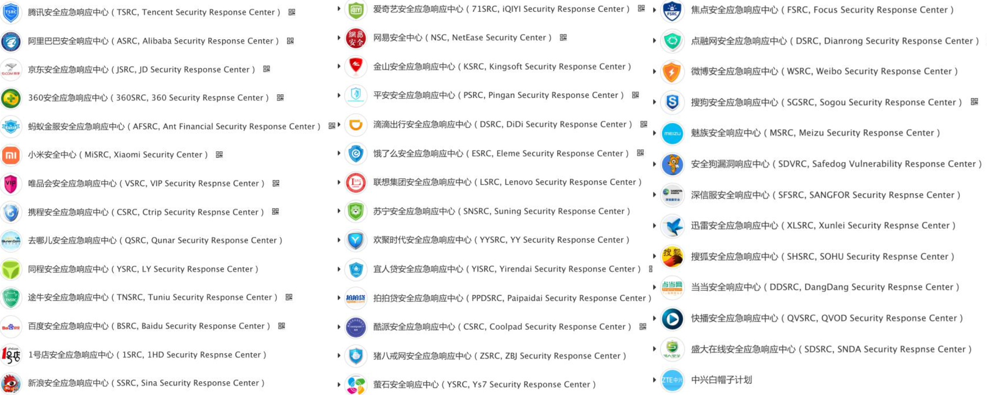
SRC模式
国内SRC数量正在努力破百！！

Slide 7
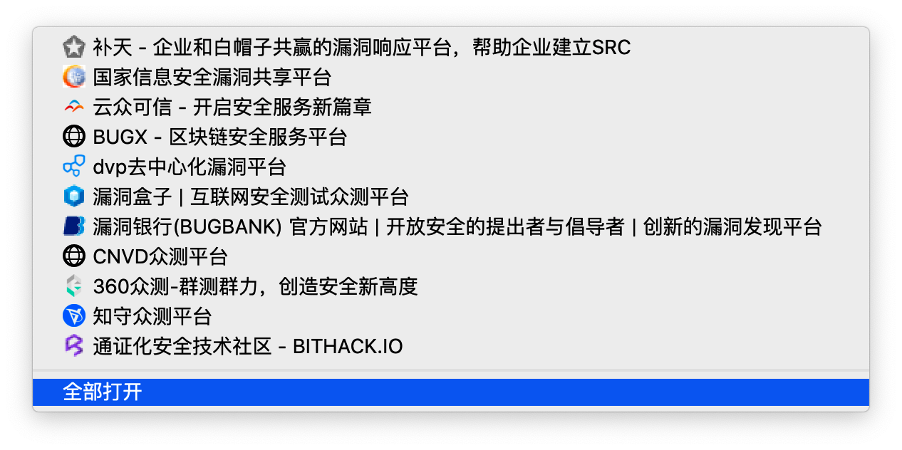
漏洞平台模式

Slide 8
流程
赏金任务挖掘流程

Slide 9
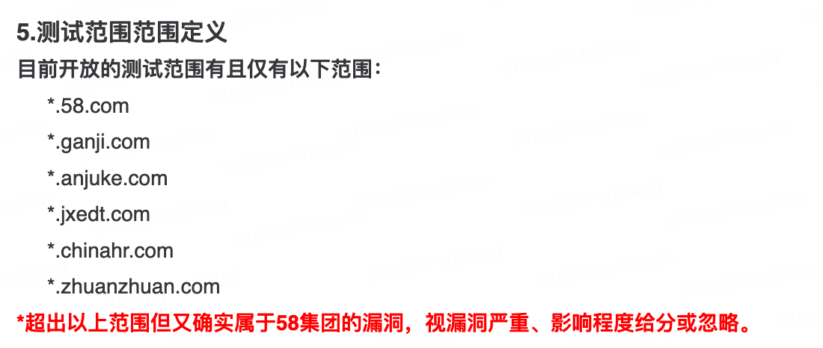
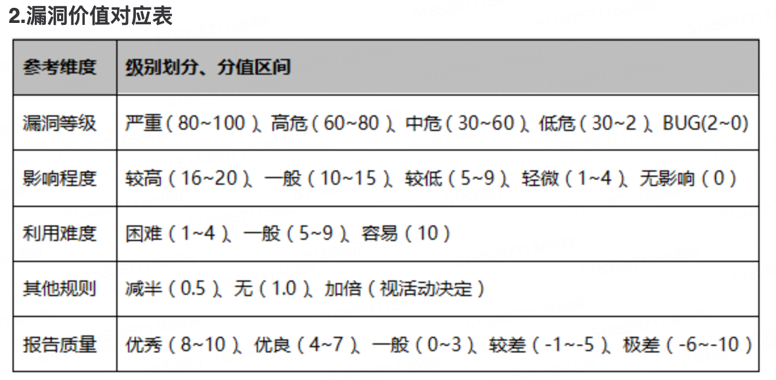
挖掘流程
阅读规则确定测试范围
读赏金标准
Notes:
我的挖掘流程是这样的：
首先第一步阅读SRC的规则，确定测试范围；第二步读赏金标准（漏洞价值），心中有个概念，根据个人水平和喜好制定“生存指南”（关于这个生存指南的制定，稍后会在漏洞案例分享中体现）

Slide 10
信息收集
信息收集-“知己知彼”
线上“业务资产”类信息
子域名（重中之重）
C段（边界点）
移动端（微信公众号、微信小程序、支付宝小程序、手机APP...）
其他端（PC、大屏终端）
同备案下资产业务
......
Notes:
在国内，赏金活动参与者有上千人，SRC是一个“大肥肉”，想从这么多“大神”手里抢“肉”吃可不是一件容易的事情，所以在技术处于“同等”水平线的时候比拼的是“信息收集”、“细心”；首先我们来聊一下“信息收集”
---
以上内容我都会以单个案例呈现，来证明收集这些东西并不是没有用处的

Slide 11
信息收集-子域名收集
子域名收集-DNS枚举
DNS枚举：一台服务器、一个工具、睡一觉
坑：1.泛解析 2.不够全面
Notes:
DNS枚举获取子域名，是我们经常接触到的一个信息收集的方式，关于这一块的工作内容，我的做法是买一台云服务器（注意：需要配置高一点、带宽大一点），放一个DNS枚举工具运行，睡一觉等第二天上服务器看结果就行。
关于DNS枚举需要注意的几个坑：第一个就是泛解析（很多电商类、互联网类的厂商都会使用泛解析技术，比如京东，那么如何排除泛解析问题呢？） 第二个就是子域名枚举出的域名不够全面

Slide 12

信息收集-子域名收集
泛解析
xxxxoooo.jd.com -> https://www.jd.com/error2.aspx
xxxxoooo.jd.com
xxxxoooo – 随机域名 – 存在即表示为泛解析域名
xxxxoooo.jd.com : 12.12.12.12 (IP地址)
暴力方法: 有域名解析到12.12.12.12即作为泛解析域名忽视
Notes:
目前还没有一套完整的方法去100%的排除泛解析，我的方法比较暴力，首先在做DNS枚举的时候我会请求一个随机域名，如果该域名存在即表示其为泛解析域名，解析出相对应的IP之后，继续进行DNS枚举，当有域名解析到这个IP地址的时候就作为泛解析域名忽视

Slide 13
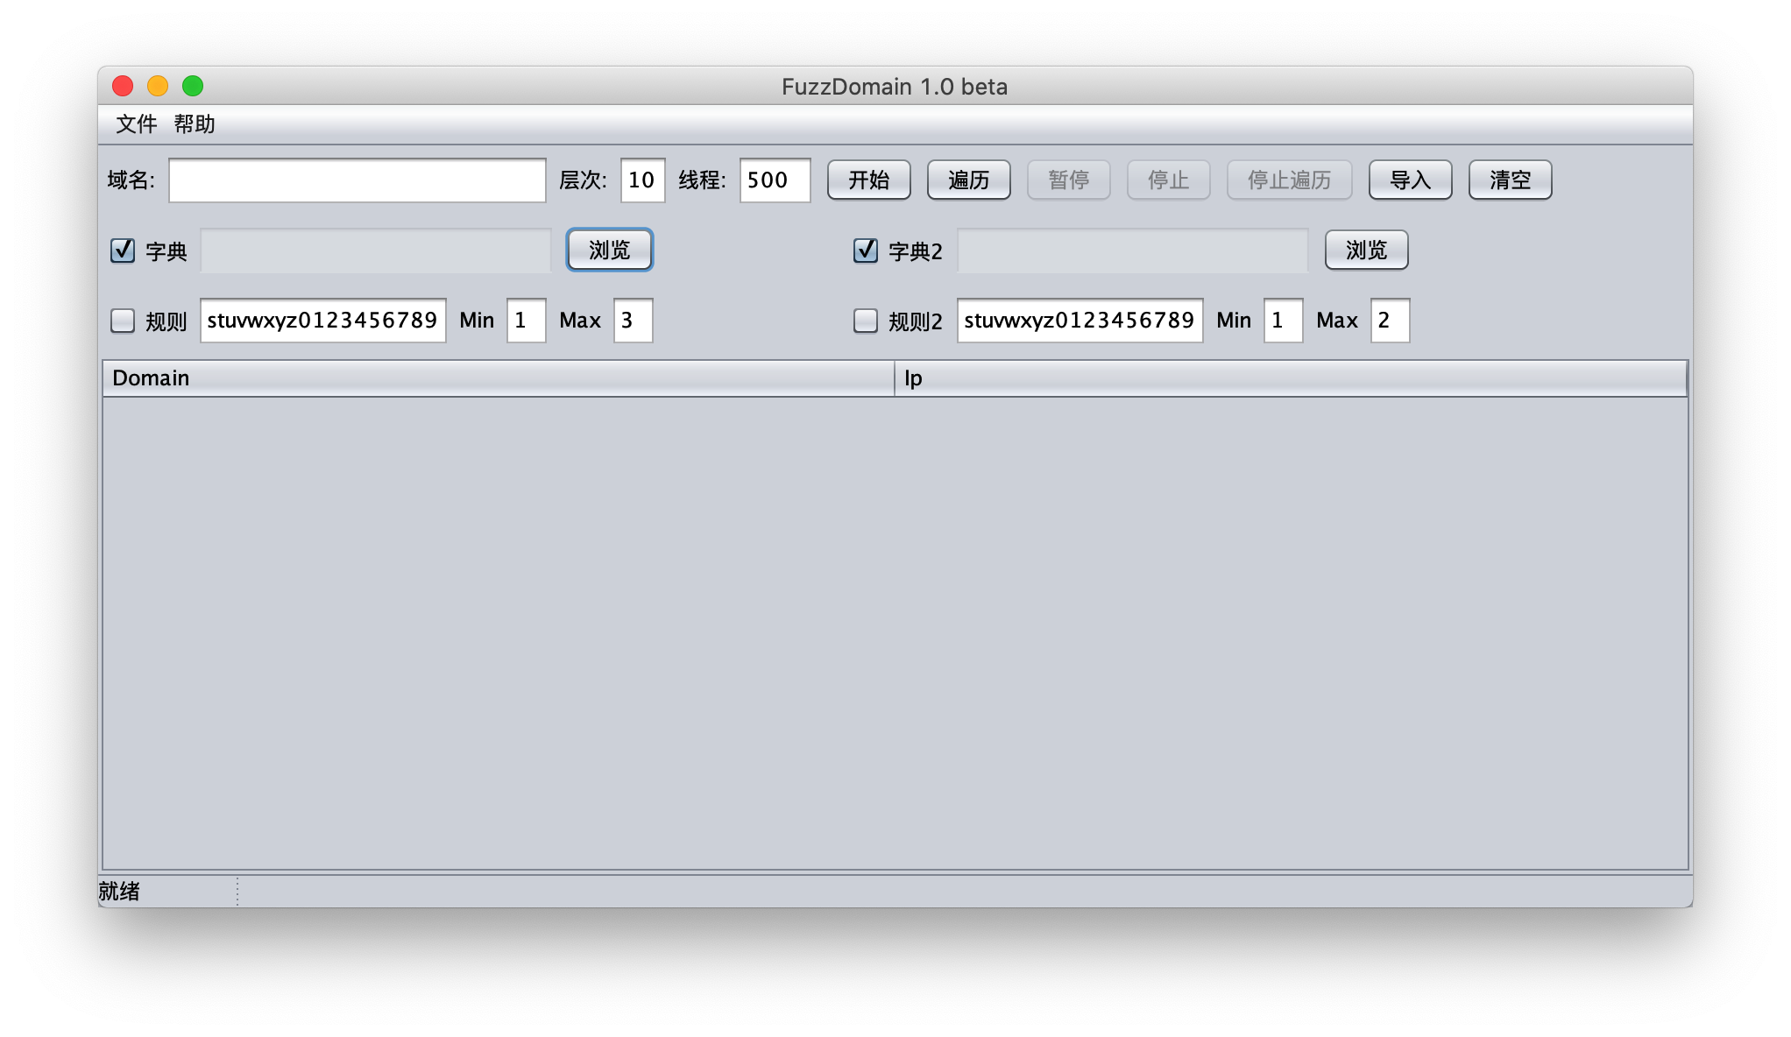
信息收集-子域名收集
泛解析
项目地址：https://github.com/Chora10/FuzzDomain
1.支持多线程
2.支持多级域名枚举
3.自定义规则

Slide 14
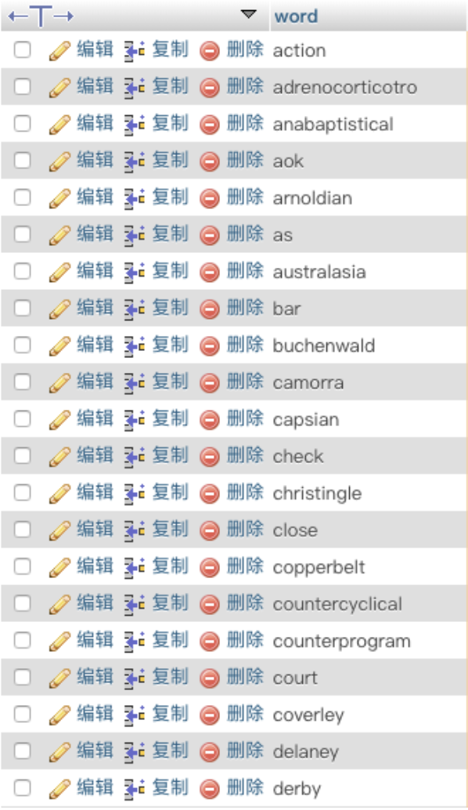
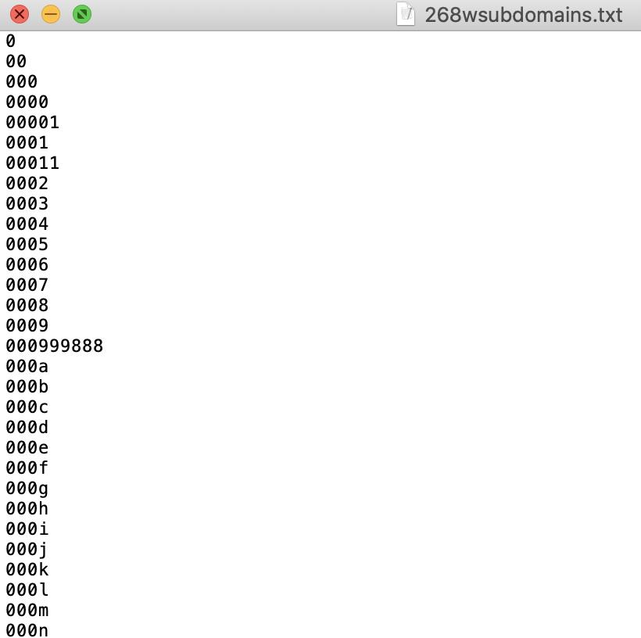
信息收集-子域名收集
不全面
英语单词大全（牛津词典）
平时积累收集（Ctrl+C）
常用单词拼音（缩写、全拼）
0-99999、a-z
......
268万条子域名枚举字典
Notes:
关于子域名枚举不全面的问题只有扩充字典这一个方法了，扩充自己的子域名枚举字典采用了这几种渠道：1.英语单词大全（可以从一些词典和公开的Github项目上扒） 2.平时积累收集，这主要靠的就是大佬们放出来的一些工具自带的字典，Ctrl+C复制粘贴去重 3.考虑到国家因素，还需要收集常用单词的拼音（缩写和拼音） 4.其他的杂七杂八的规律性字典，比如a到z 0到9这样的

Slide 15
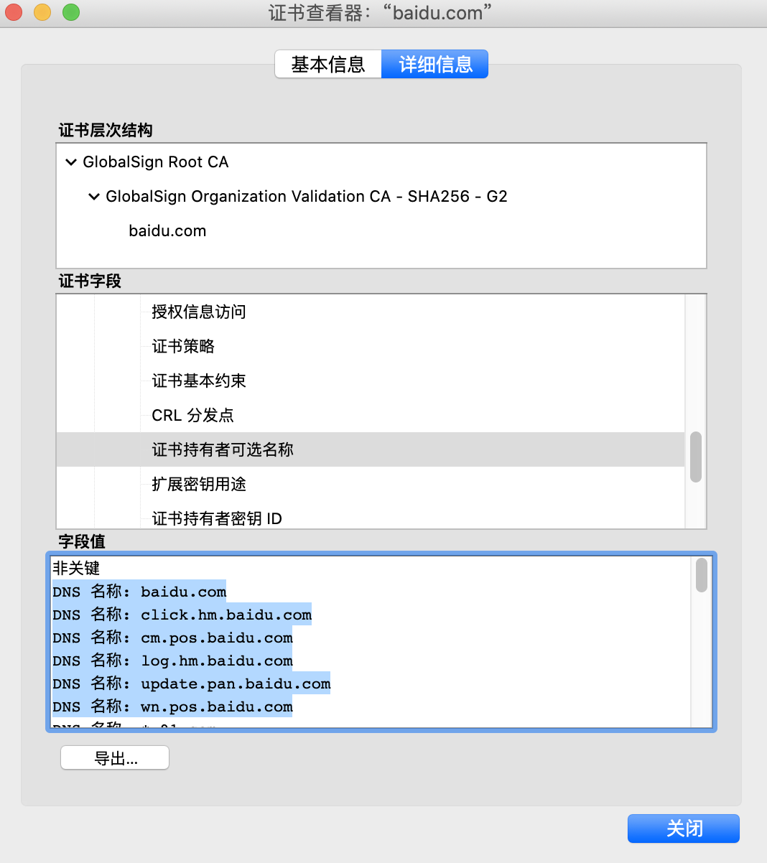
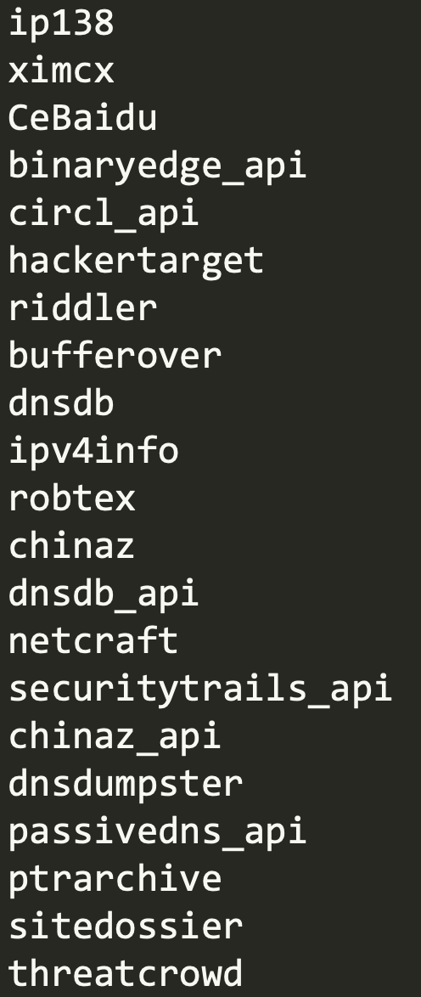
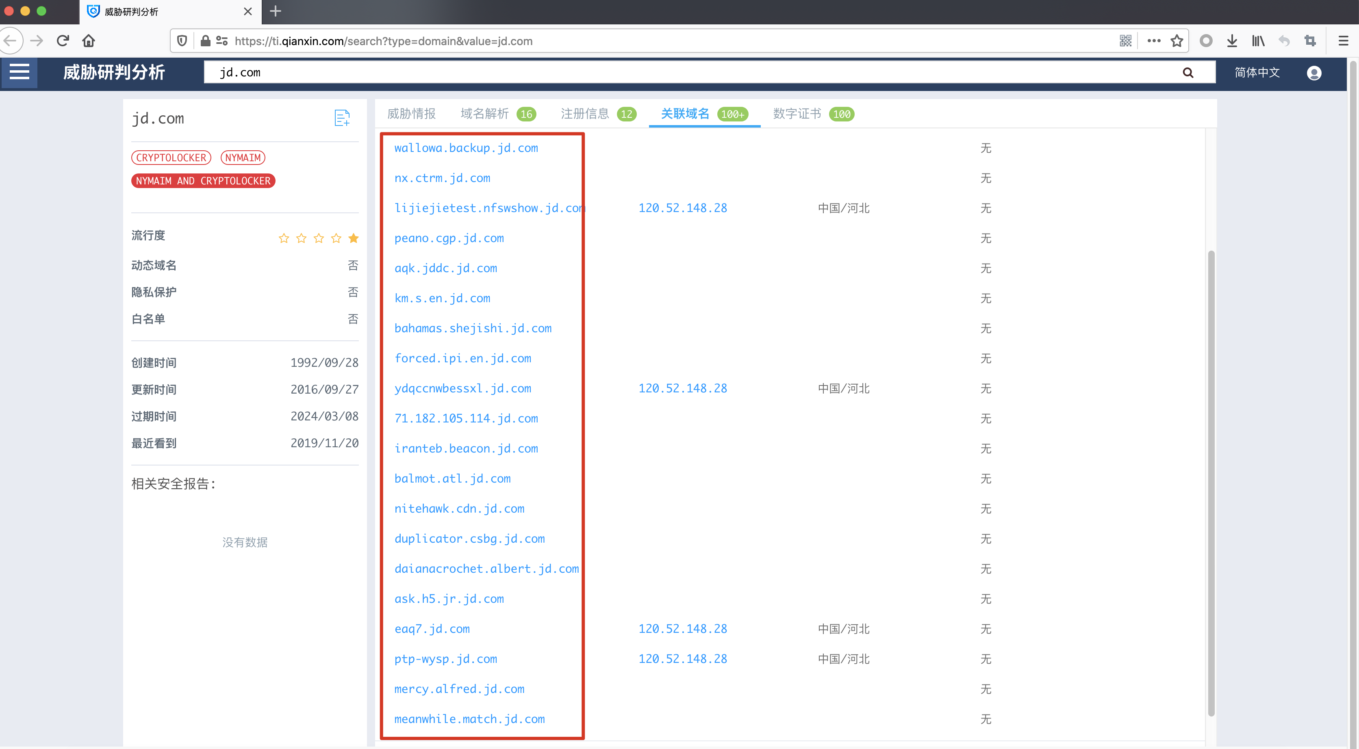
信息收集-子域名收集
其他方法
HTTPS证书
DNS数据集接口
威胁情报平台
Notes:
除了DNS枚举获取子域名外，我们还可以通过HTTPS的证书信息、其他第三方DNS数据集接口、威胁情报平台等途径获得子域名；关于以上所提到的收集方式，想要自己开发出来的话工程量太大，已经有师傅为我们铺路写了一个相对成熟的项目，接下来给大家推荐一个开源项目

Slide 16
信息收集-子域名收集
利器推荐
OneForAll -功能强大的子域收集工具
项目地址：https://github.com/shmilylty/OneForAll
Notes:
这个项目就是OneForAll，一款功能强大的子域名收集工具，之前所提到的功能它都具备

Slide 17
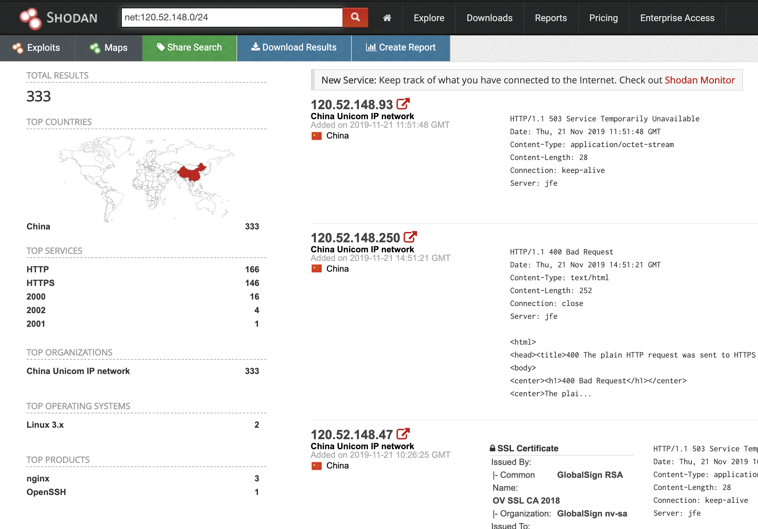
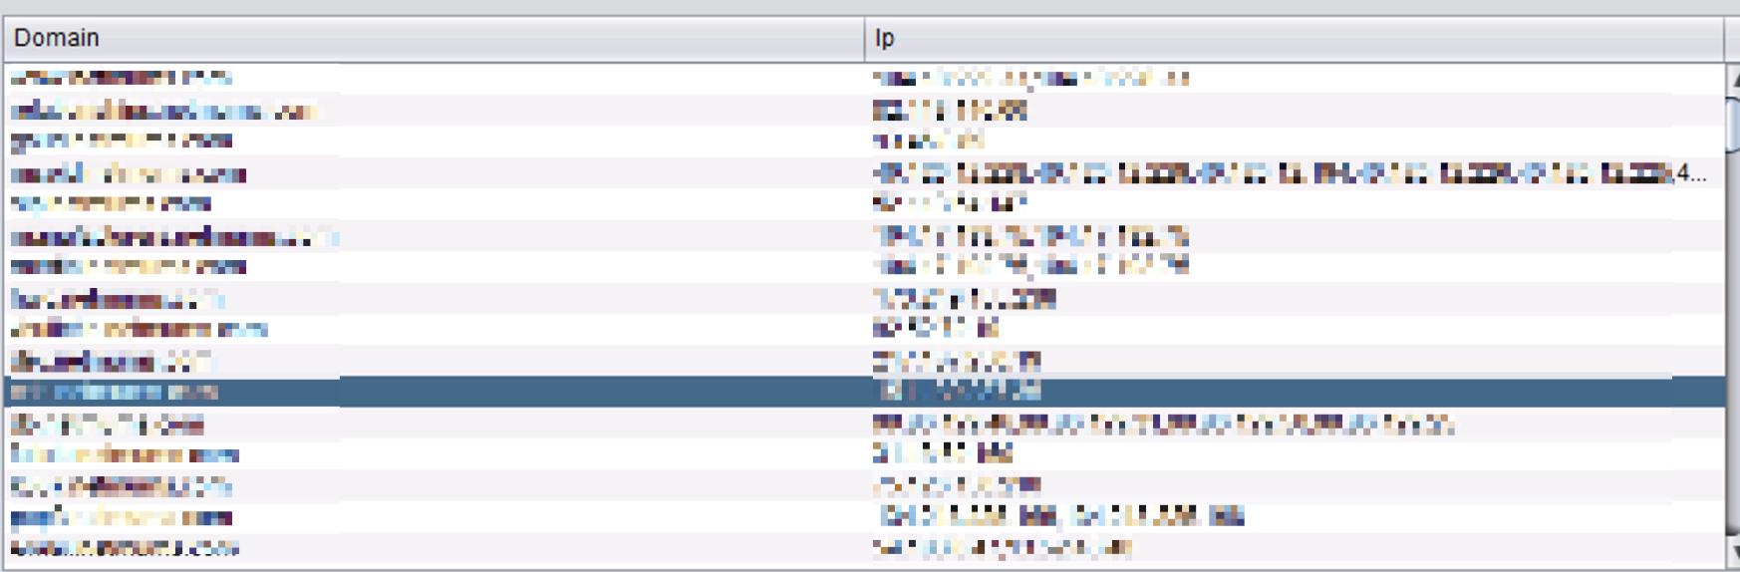
信息收集-C段资产收集
Notes:
C段的资产收集我觉得还是离不开子域名这个前提条件，当你获得的子域名足够多的时候，获取的IP也就相对而言比较多了，再利用shodan进行C段的资产收集发现,在C段资产中往往比较容易找到脆弱的边界点，所以C段的资产收集还是尤为重要的

Slide 18
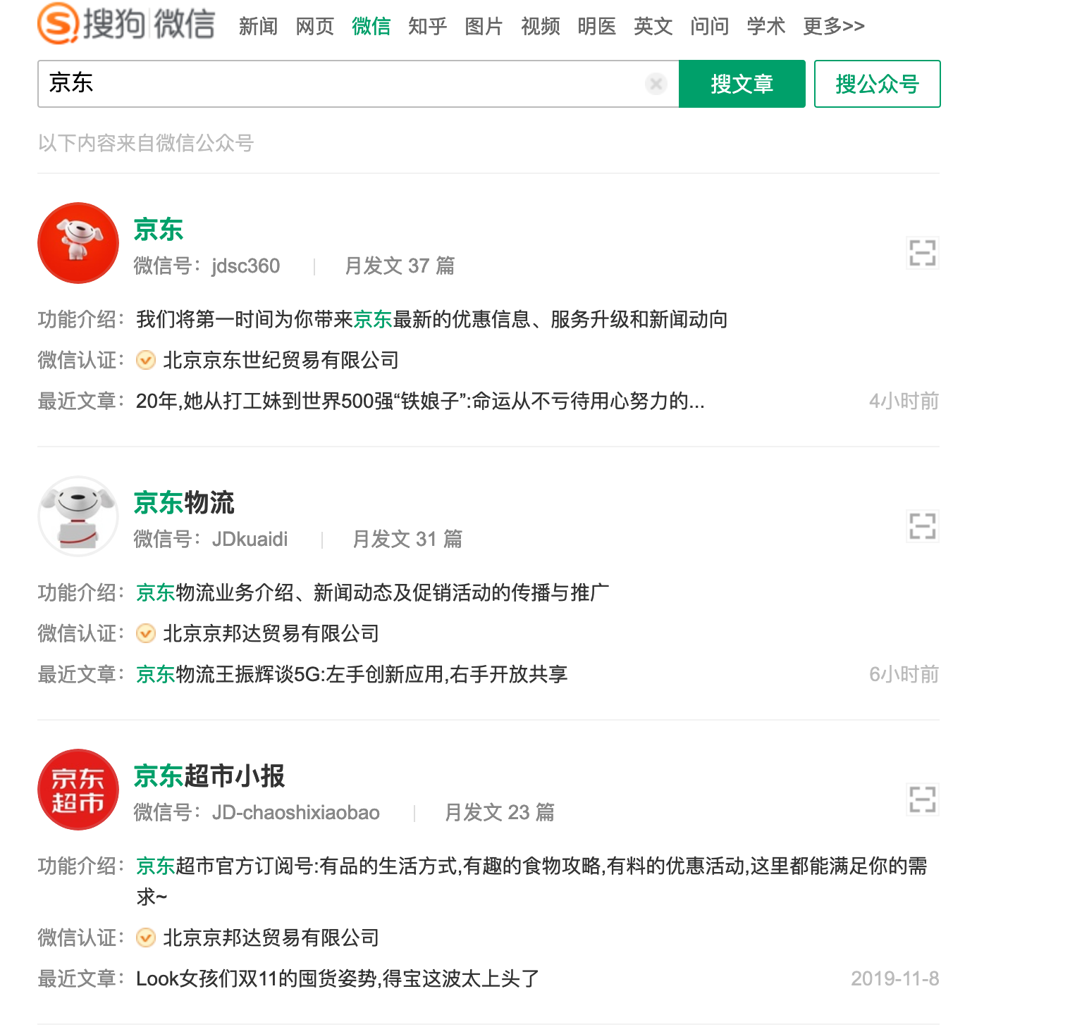
信息收集-移动端资产收集
微信公众号搜索：
https://weixin.sogou.com/weixin?type=1&ie=utf8&query=%E4%BA%AC%E4%B8%9C
Notes:
我们再来说下移动端资产的收集（移动端在从前一直被Web选手所忽视，安全性相对PC端来说比较弱），首先第一个就是微信公众号的搜索发现，当发现新微信公众号也就代表着新“资产”

Slide 19
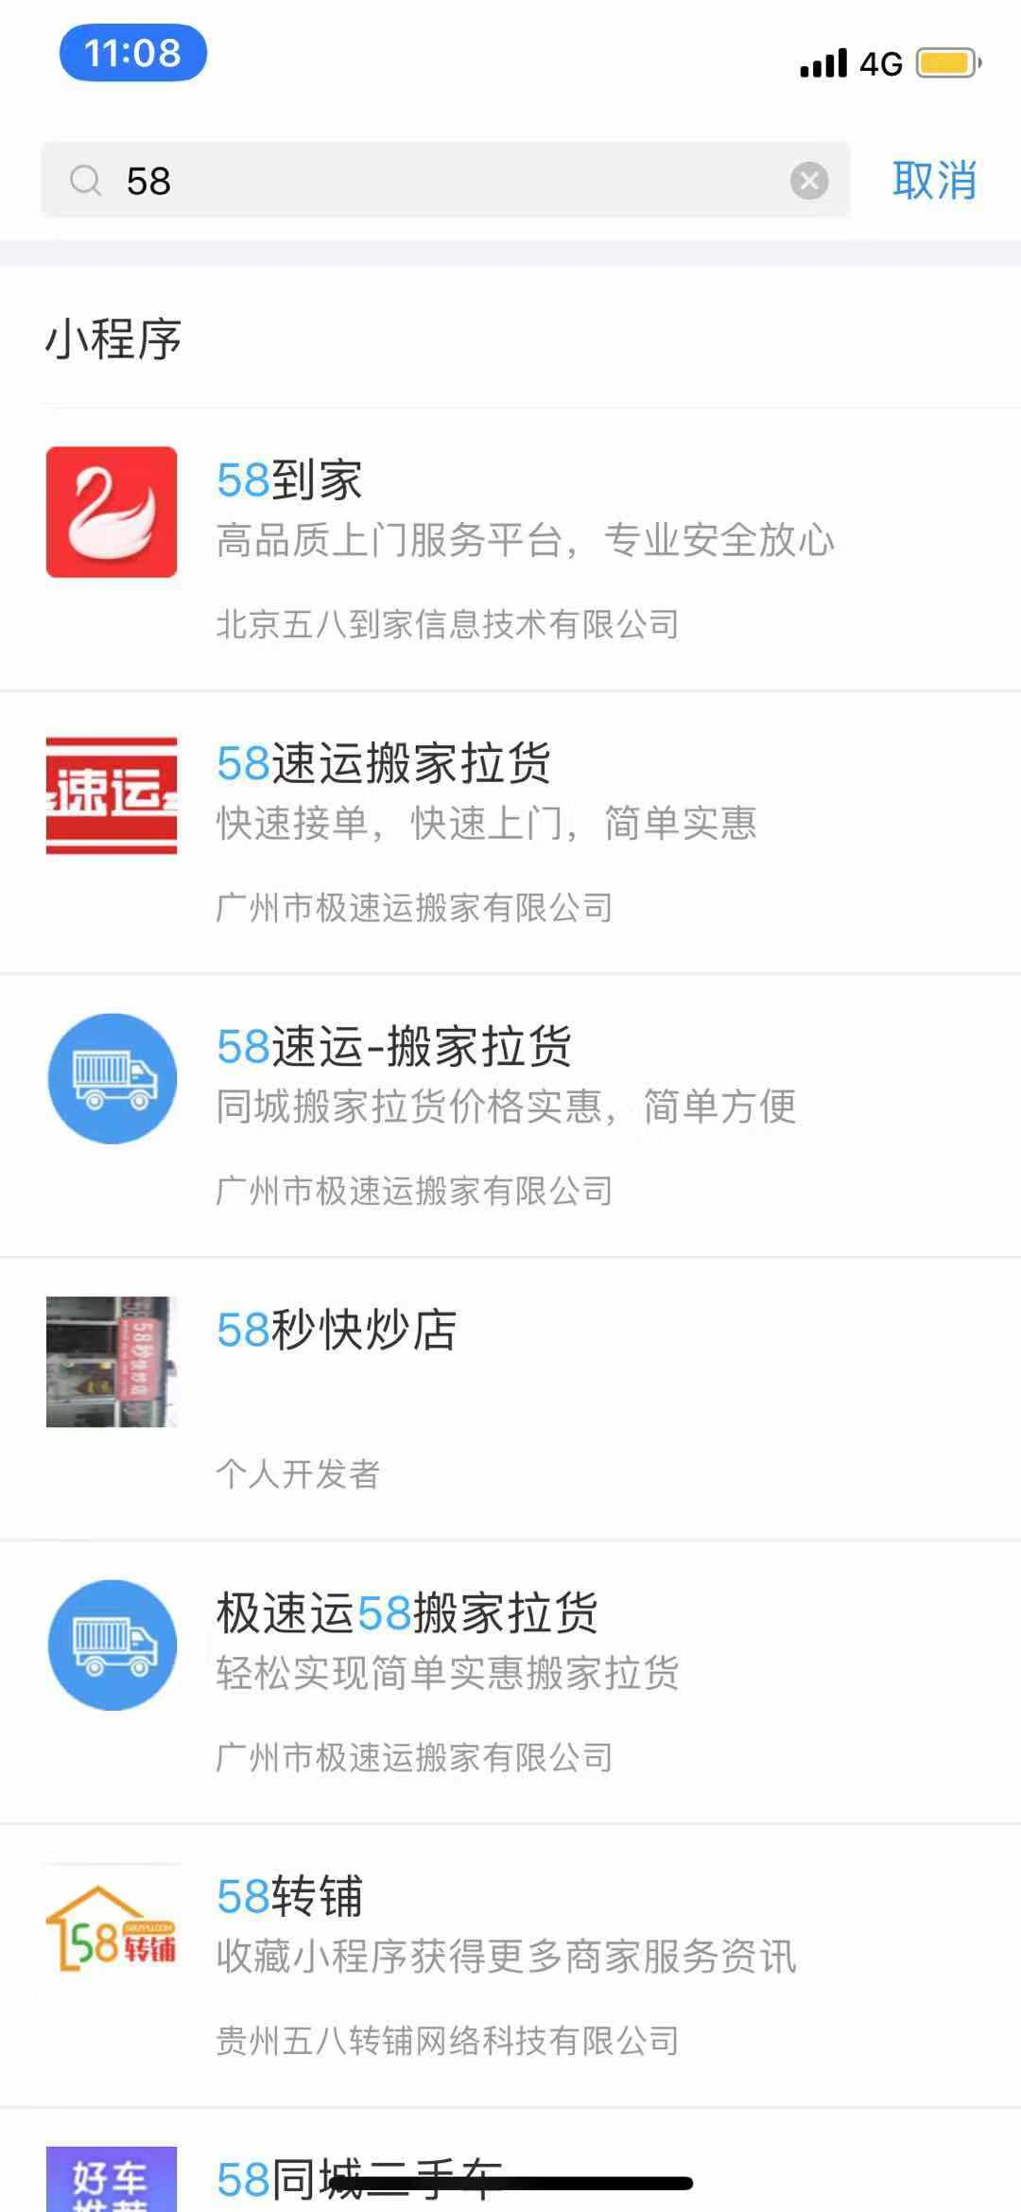
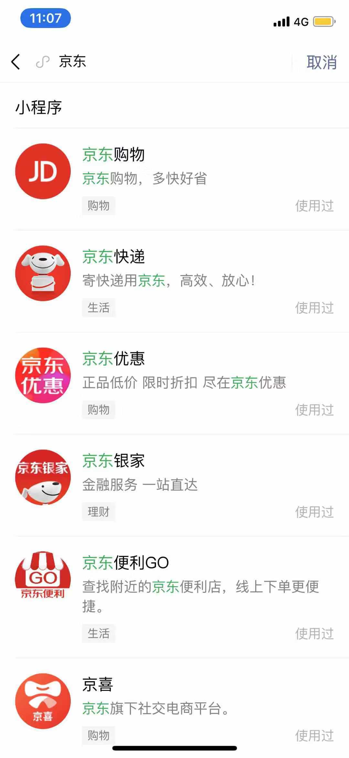
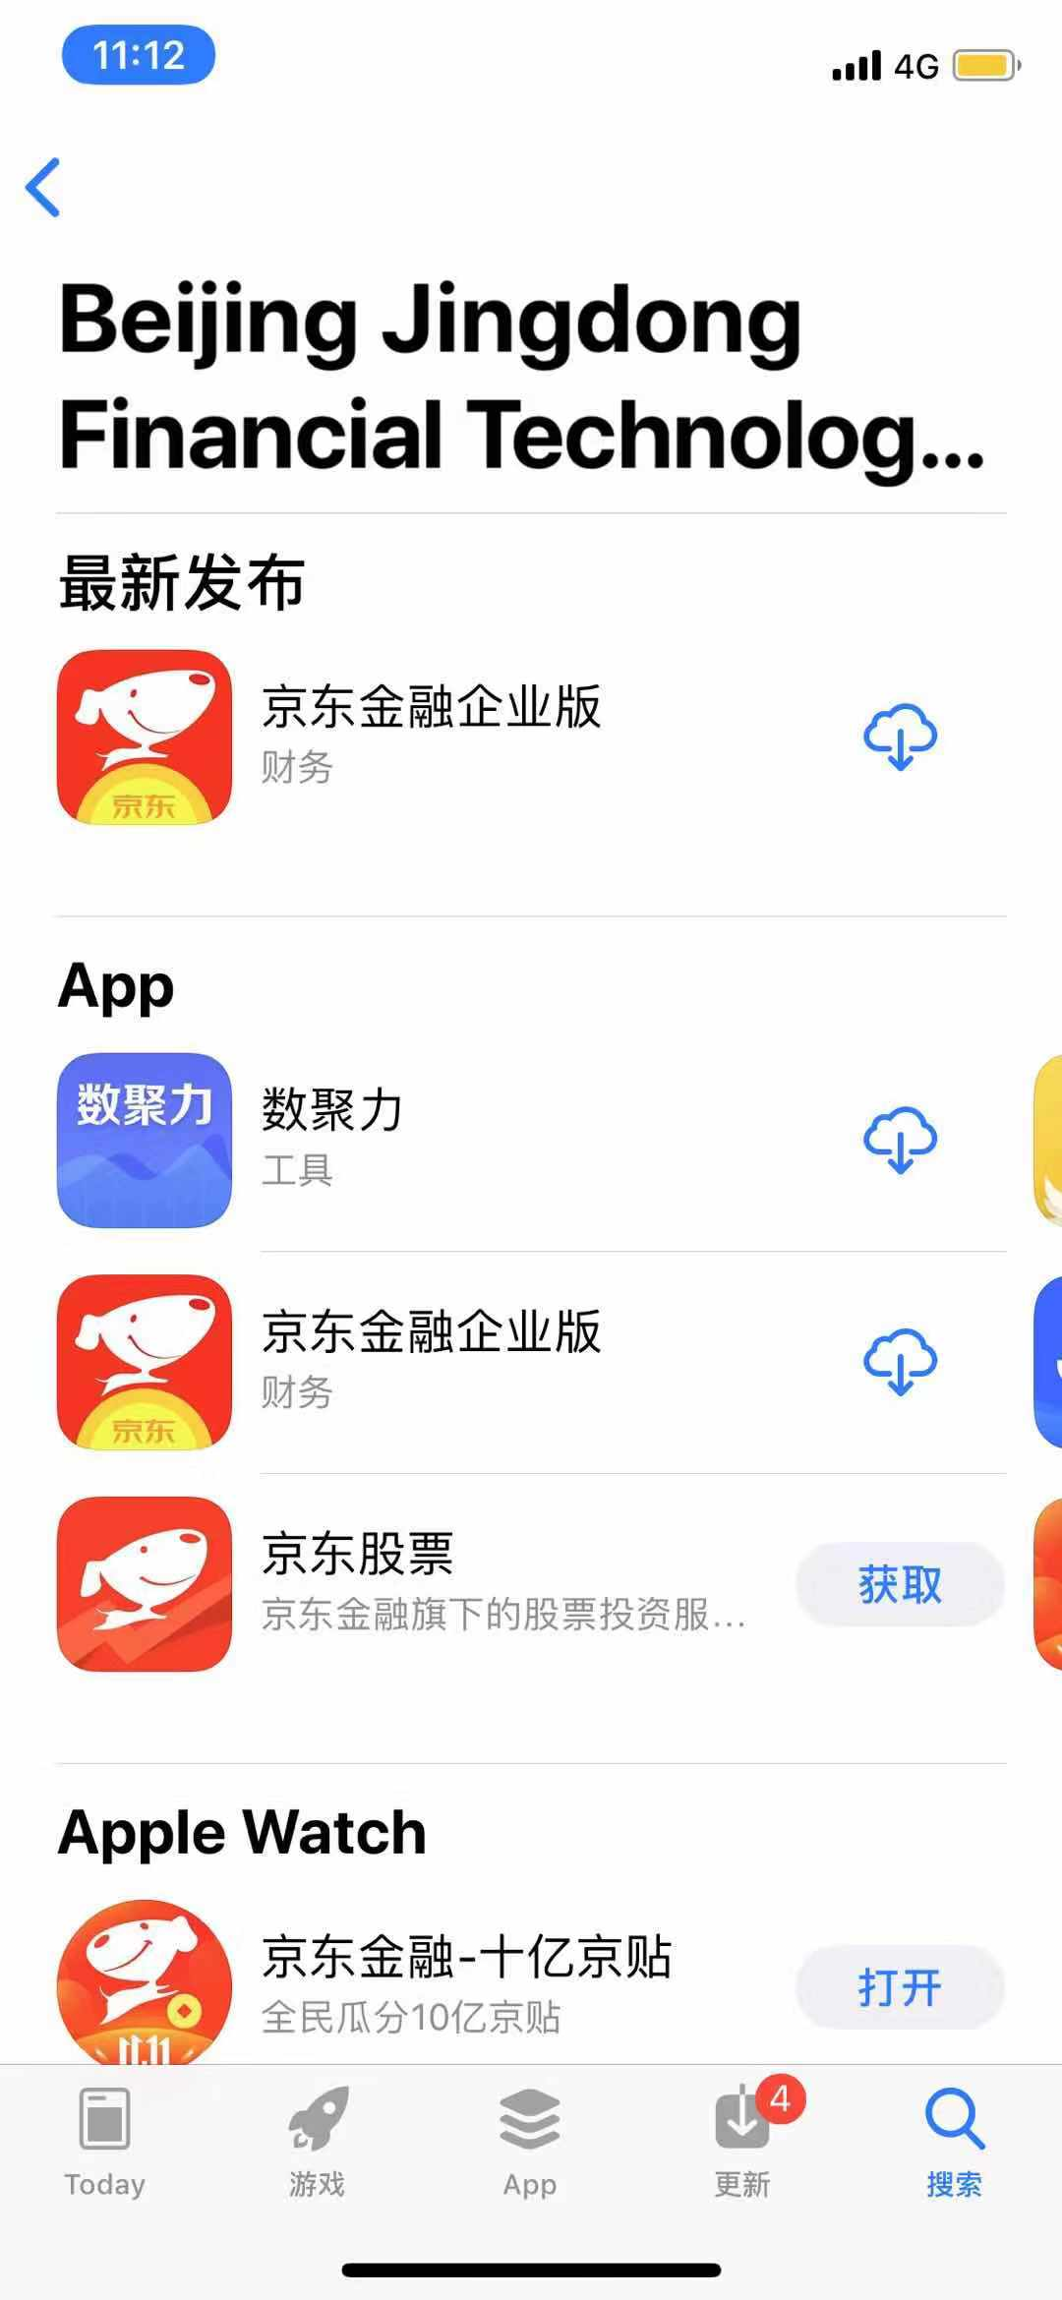
信息收集-移动端资产收集
支付宝小程序
微信小程序
APP搜索
Notes:
除了微信公众号意外，我们还可以收集支付宝小程序、微信小程序、手机APP（这些均可在微信、支付宝、应用商城获取到）

Slide 20
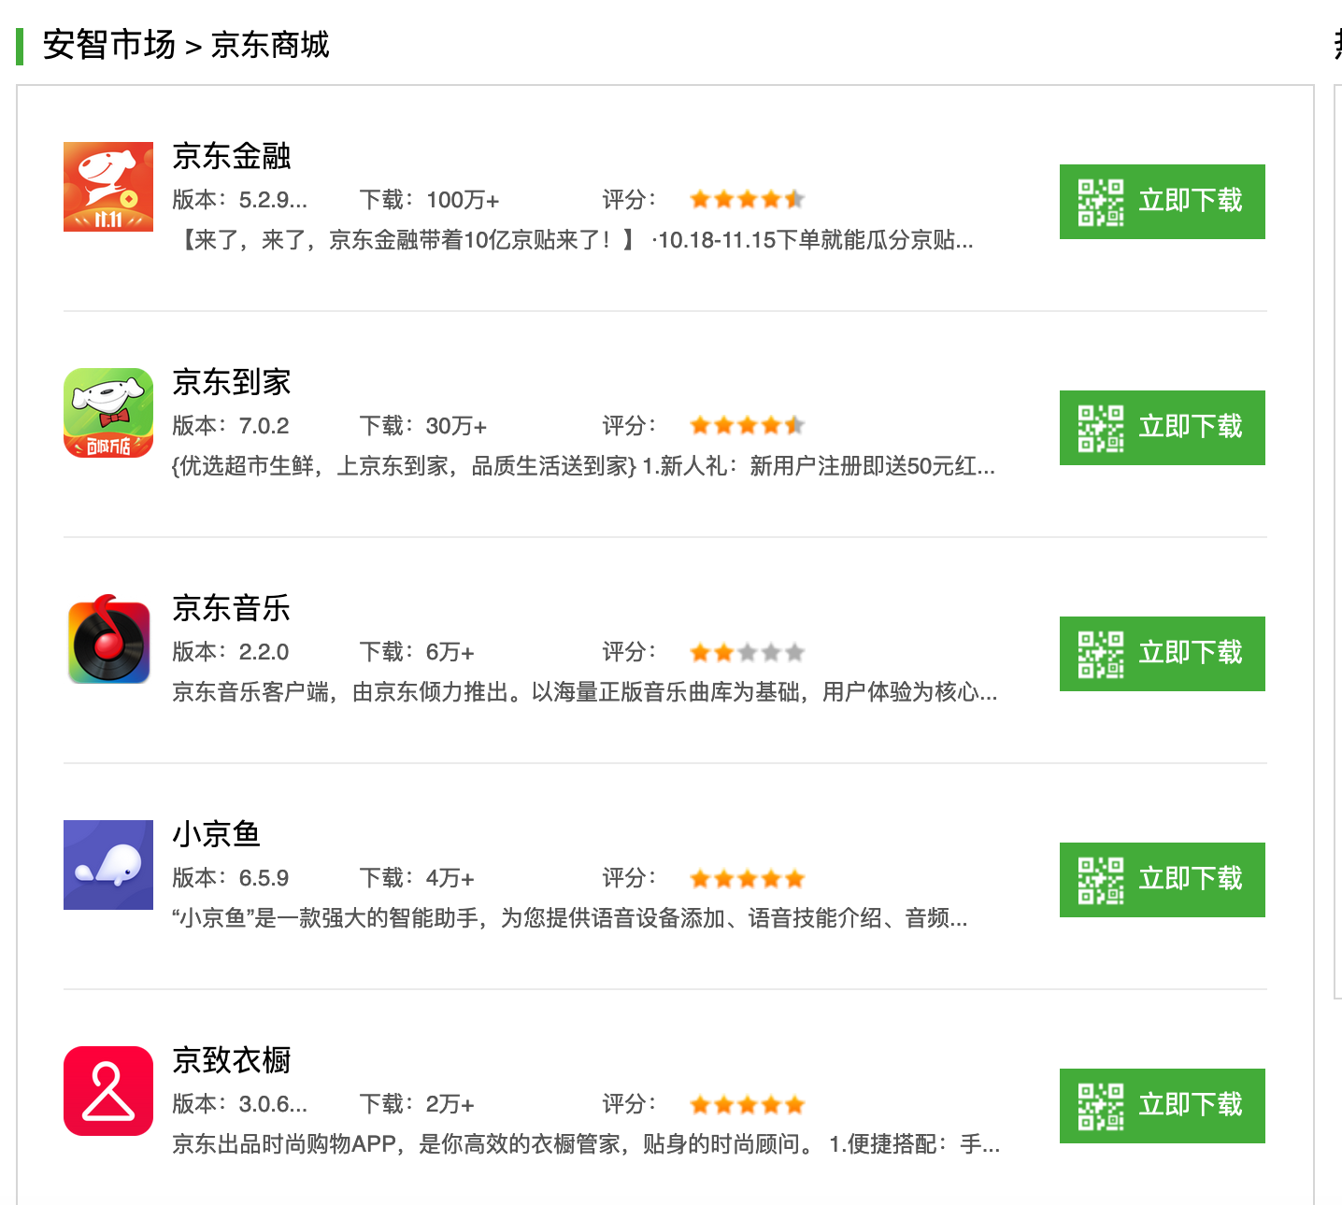
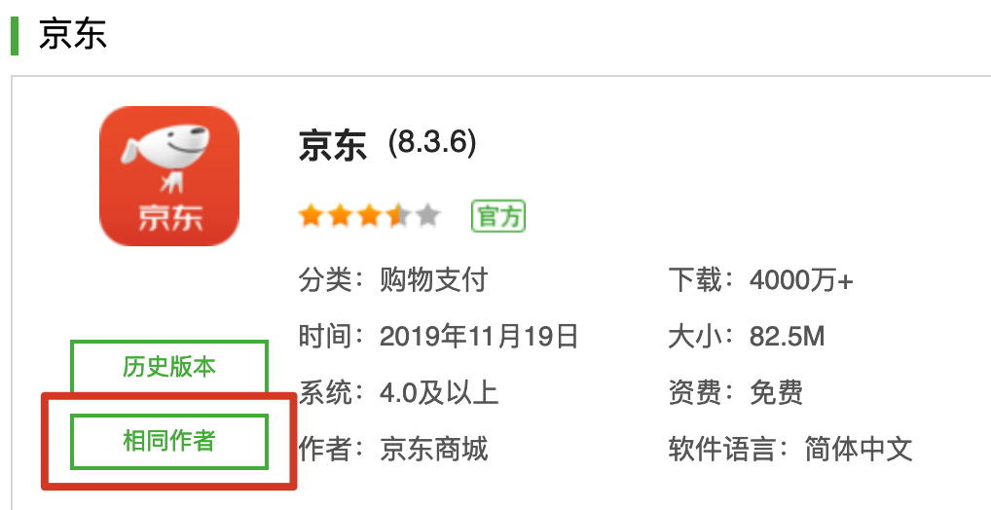
信息收集-移动端资产收集
APP收集
Notes:
安智是一个不错的手机应用市场平台，我们可以选择搜索一个APP通过“相同作者”获得其他APP

Slide 21
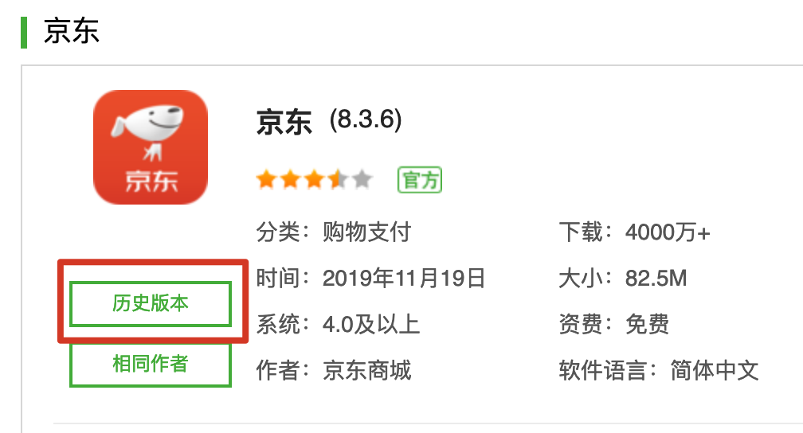
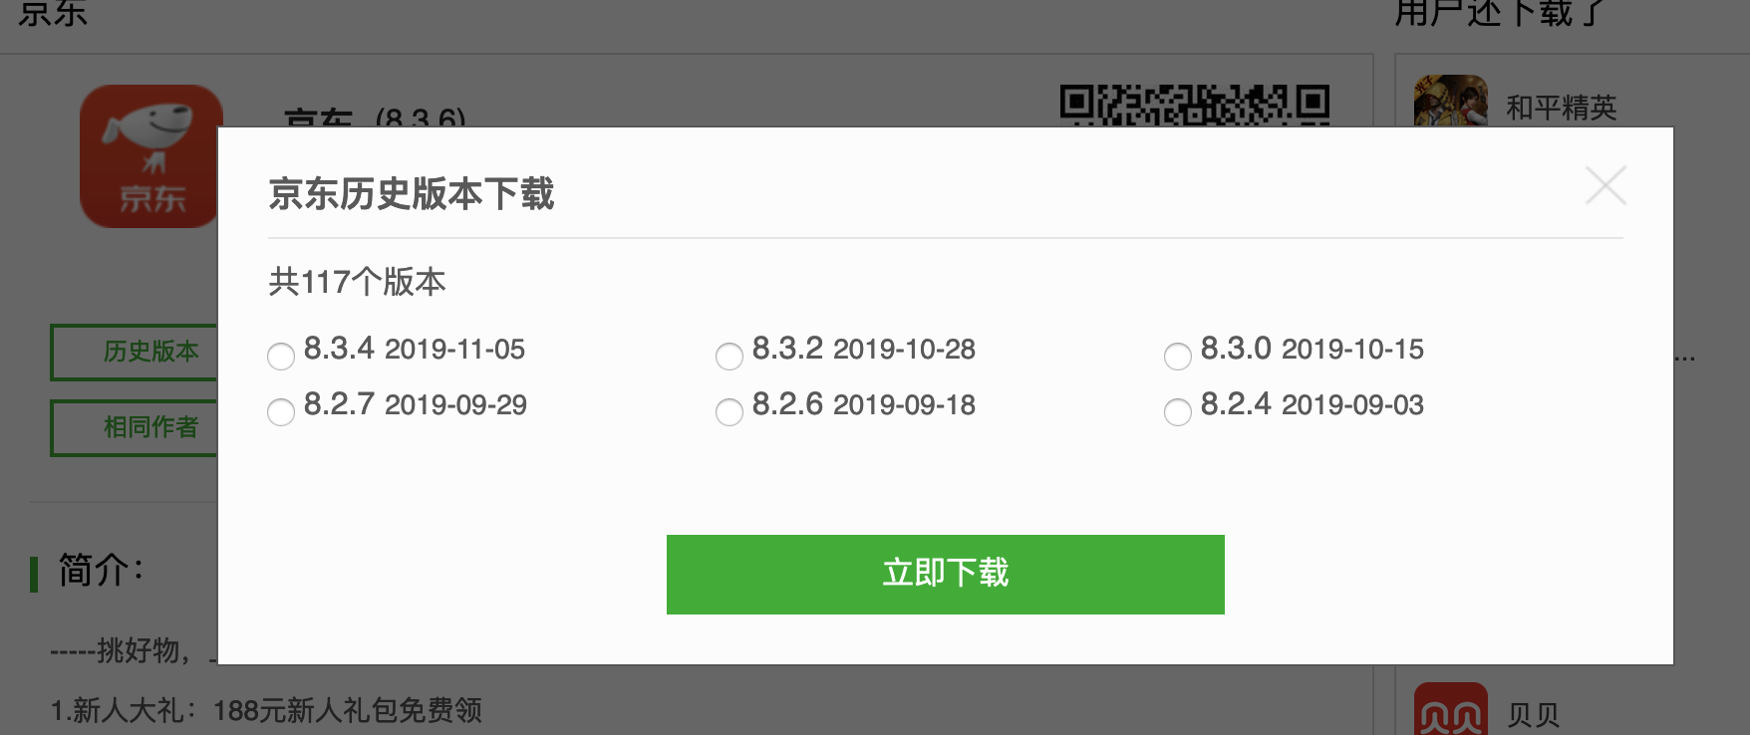
信息收集-移动端资产收集
APP收集
Notes:
还可以通过“历史版本”功能下载以前历史版本的APP

Slide 22
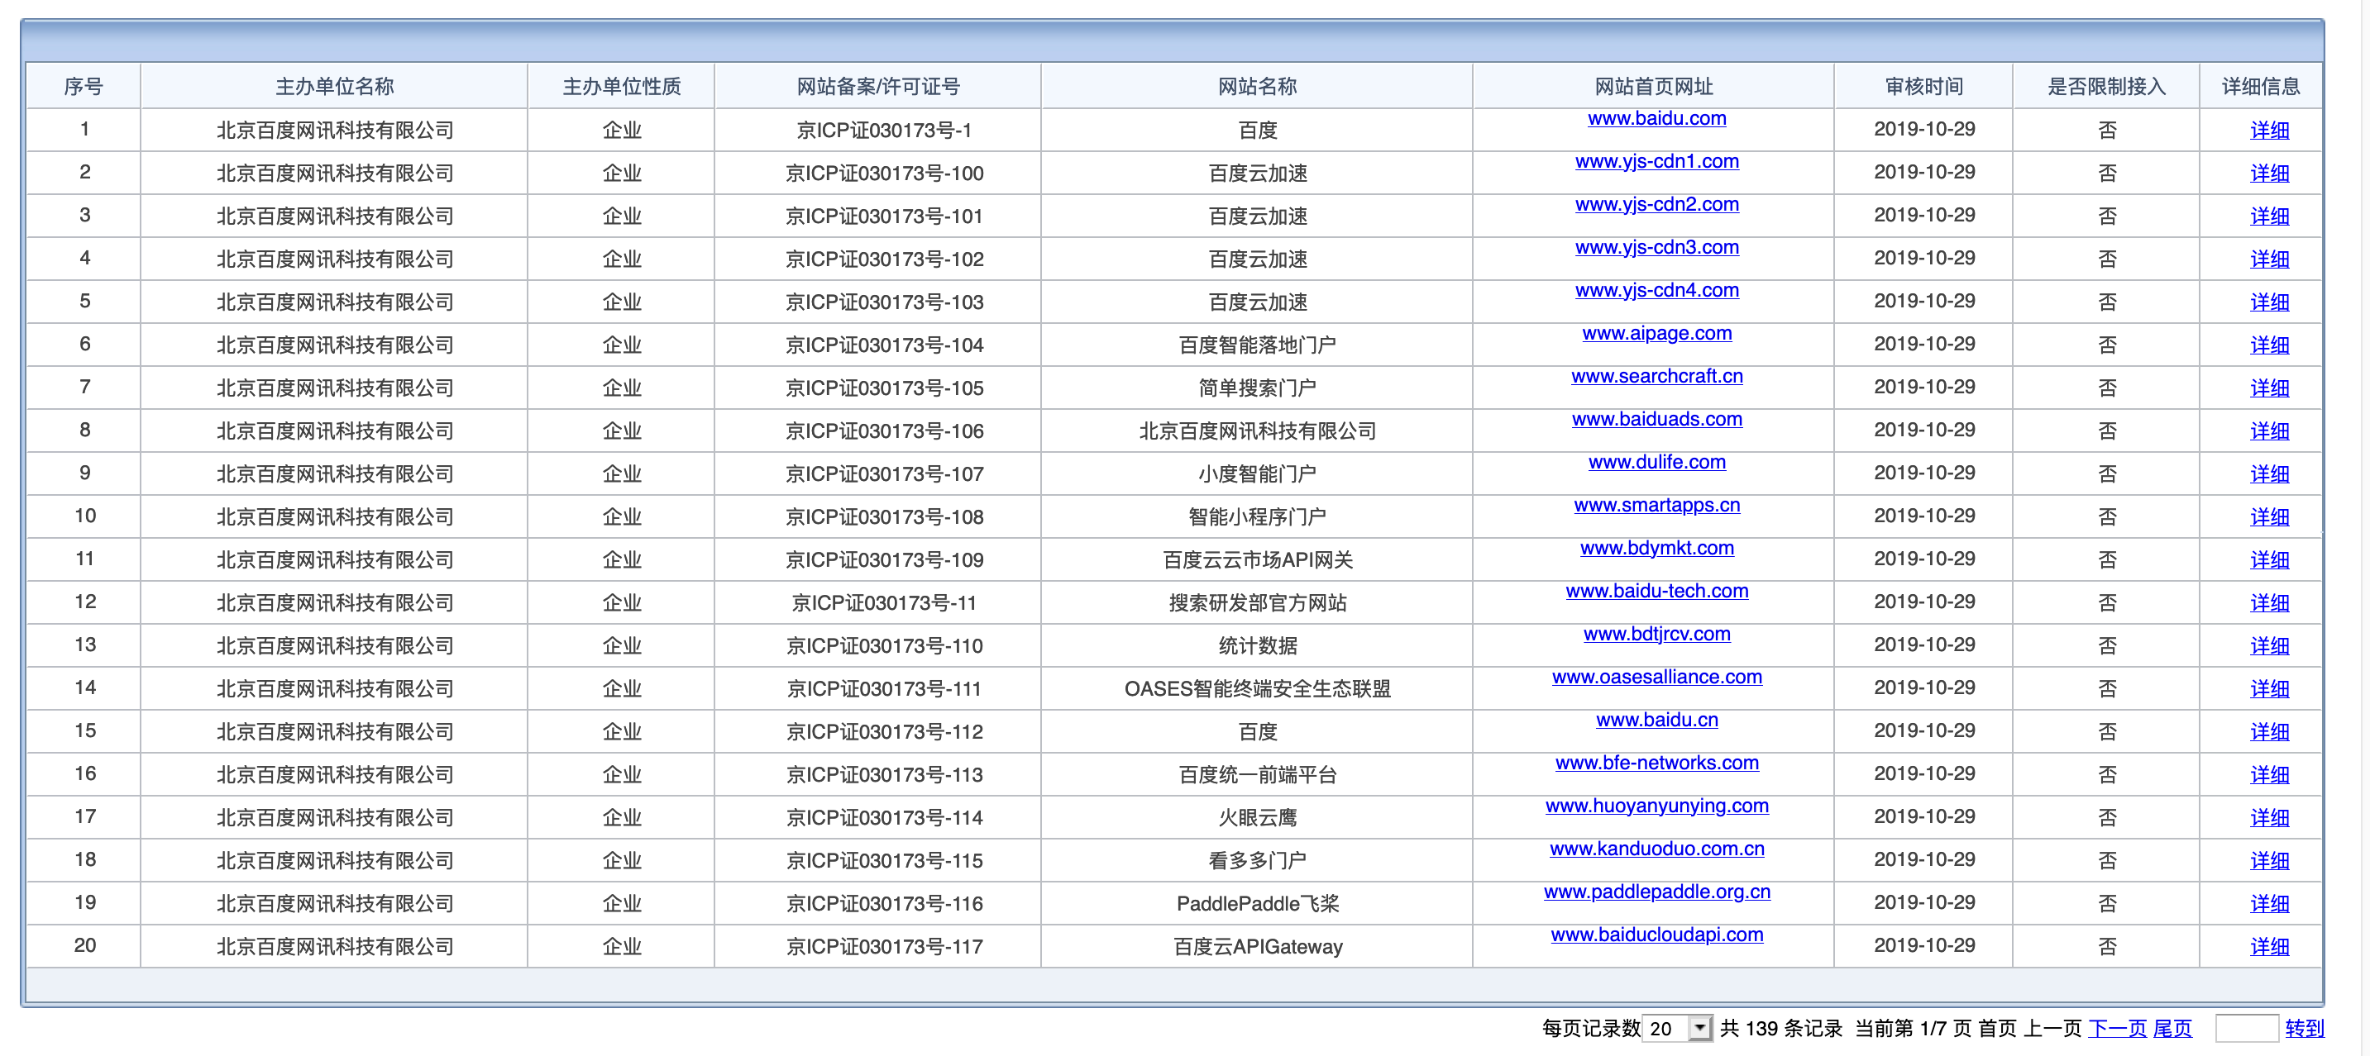
信息收集-同备案号资产收集
备案号：京ICP证030173号
查询地址：http://beian.miit.gov.cn/publish/query/indexFirst.action
Notes:
通过备案号可以查出使用相同备案号的资产信息，例如这里的百度备案号我们已经知道了进入查询地址输入响应的信息查询即可

Slide 23
解析
实战漏洞案例解析

Slide 24
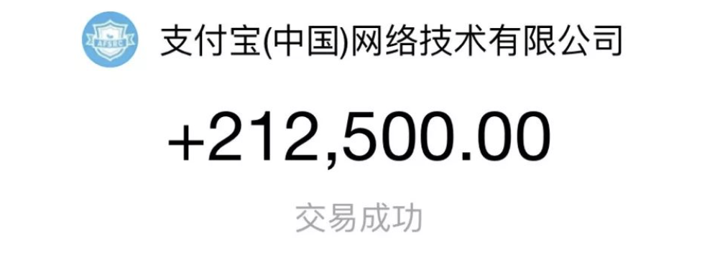
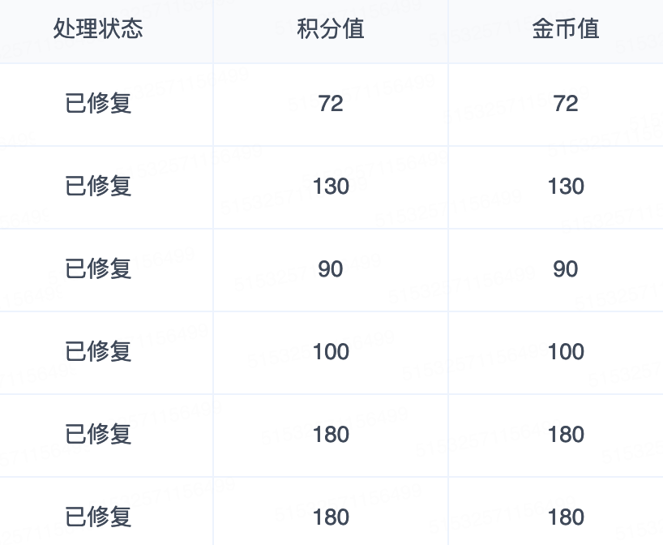
漏洞案例
我的SRC漏洞类型
逻辑漏洞
交互类漏洞（CSRF、JSONP...）
弱口令（邮箱、后台）
SQL注入
XSS跨站脚本攻击
URL跳转
Notes:
我在SRC中主要挖这几个漏洞类型：逻辑漏洞、交互类漏洞（CSRF、JSONP）、弱口令、SQL注入、XSS跨站脚本攻击、URL跳转；其中逻辑漏洞最多，据我的了解，SRC中所收到的大部分漏洞类型就是逻辑漏洞，因为逻辑漏洞简单易懂容易上手，而且逻辑漏洞往往危害也很大，动不动就是“我越权查看全站的用户信息”，所以给的漏洞赏金也相对较多。

Slide 25

漏洞案例
小目标：先把逻辑漏洞类型全挖一遍！！！
Notes:
所以，定一个小目标：先把逻辑漏洞类型全挖一遍！

Slide 26
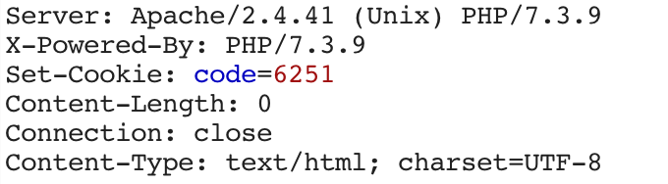
漏洞案例
逻辑漏洞-任意用户密码重置
验证码类缺陷
验证码回显在客户端(响应主体、Set-Cookie等等…)

Slide 27
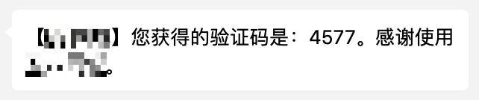
漏洞案例
逻辑漏洞-任意用户密码重置
验证码过于简易时效性过长

Slide 28
漏洞案例
逻辑漏洞-任意用户密码重置
未校验权限/前端校验/越权
1.任意手机号验证码都可重置任意账号
2.修改响应包的主体(根据实际情况来修改 例如验证请求对应的响应报文的主体为false 你可以修改为true)
3.修改重置密码的相关参数(例如 userid 等等…)进行越权密码重置

Slide 29
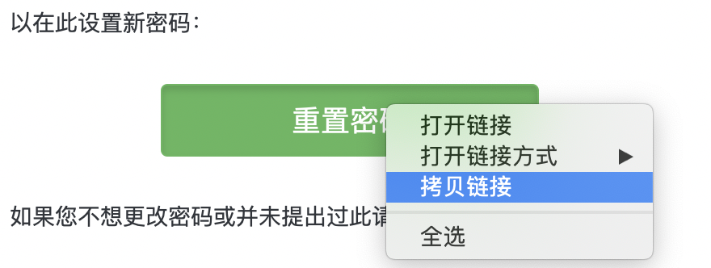
漏洞案例
逻辑漏洞-任意用户密码重置
找回密码的脆弱凭证
链接：http://xxxx/forgetPwd?token=eyJ1c2VyaWQiOiIxMjMifQ==
{"userid":"123"}
Notes:
找回密码的token是base64编码的，而解码后的明文根据其规则修改并编码就获得了其他用户找回密码的凭证了

Slide 30
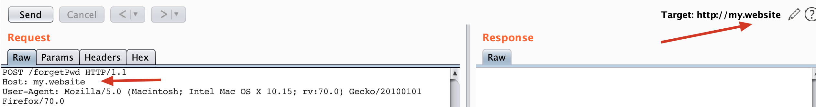
漏洞案例
逻辑漏洞-任意用户密码重置
Host头伪造
修改重置密码请求的Host头 理论收到的重置密码链接：http://my.website/xxxxxxxxxxxxx

Slide 31
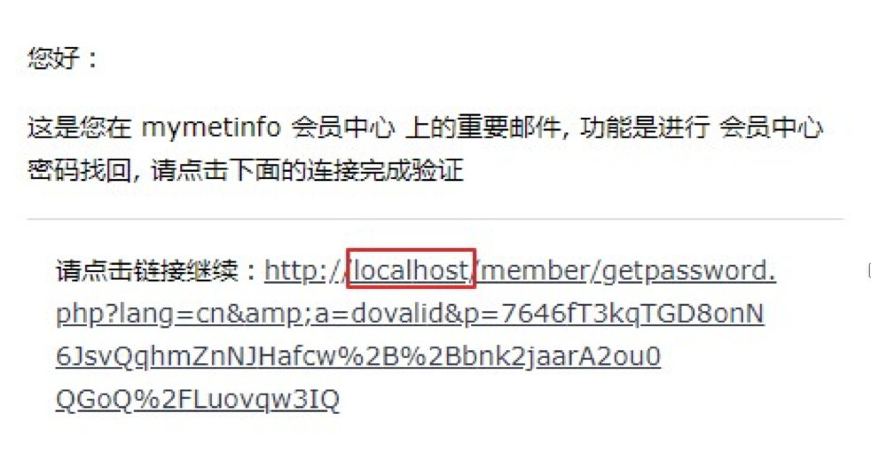
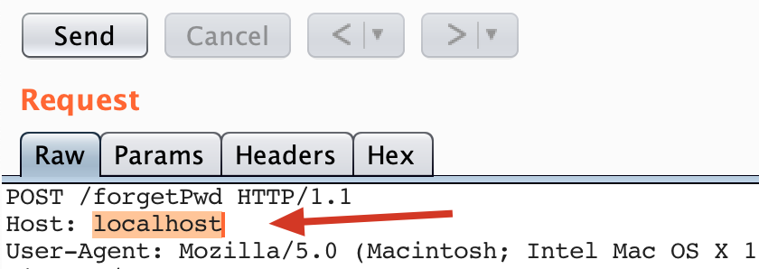
漏洞案例
逻辑漏洞-任意用户密码重置
Host头伪造

Slide 32
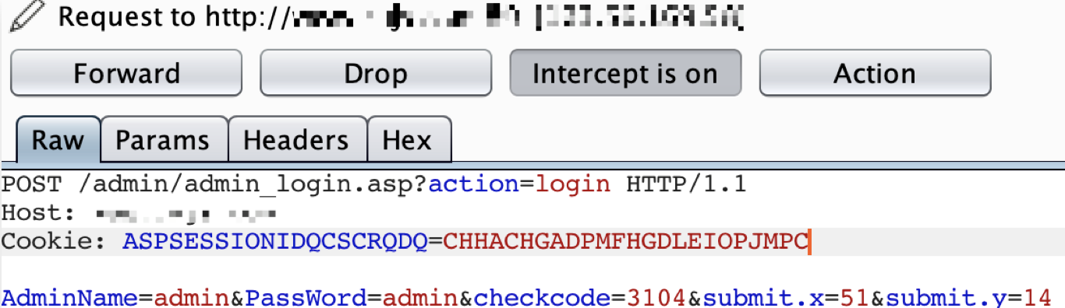
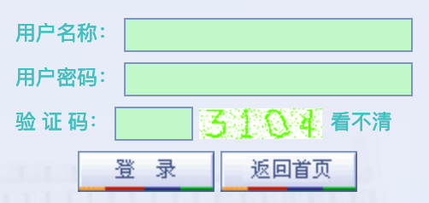
漏洞案例
逻辑漏洞-图形类验证码
图形验证码可复用
验证码请求拦截，不更新

Slide 33
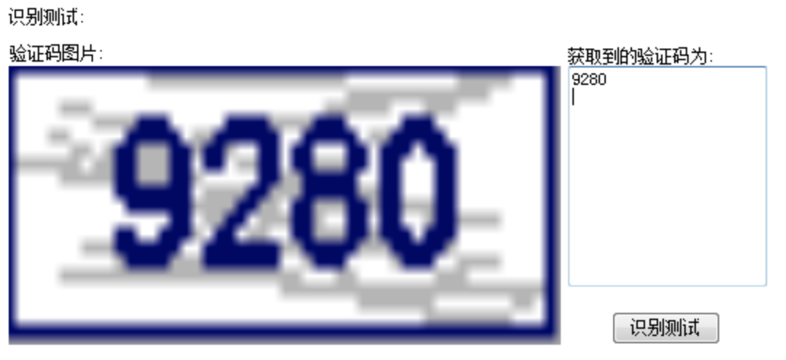
漏洞案例
逻辑漏洞-图形类验证码
图形验证码易识别

Slide 34
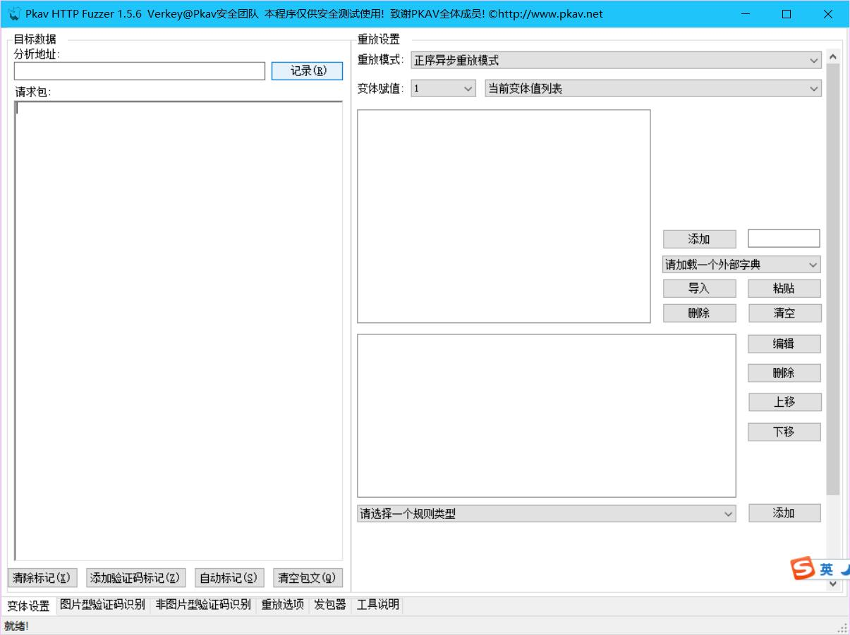
漏洞案例
逻辑漏洞-图形类验证码
OCR图形验证码识别
暴力破解字典

Slide 35
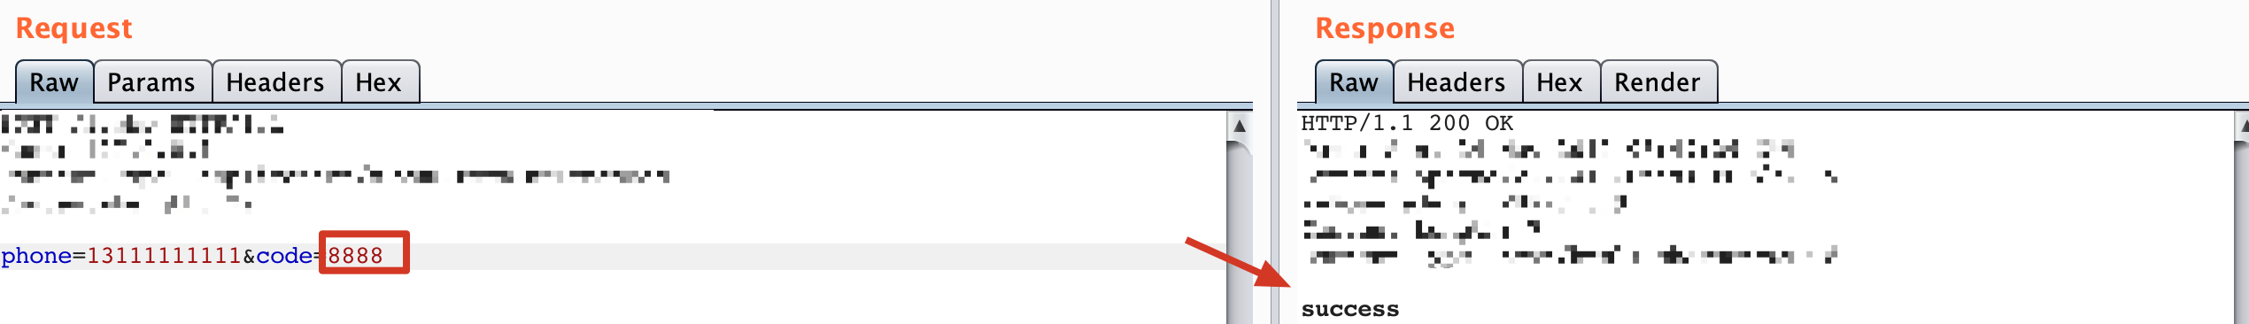
漏洞案例
逻辑漏洞-短信类验证码
万能短信验证码

Slide 36
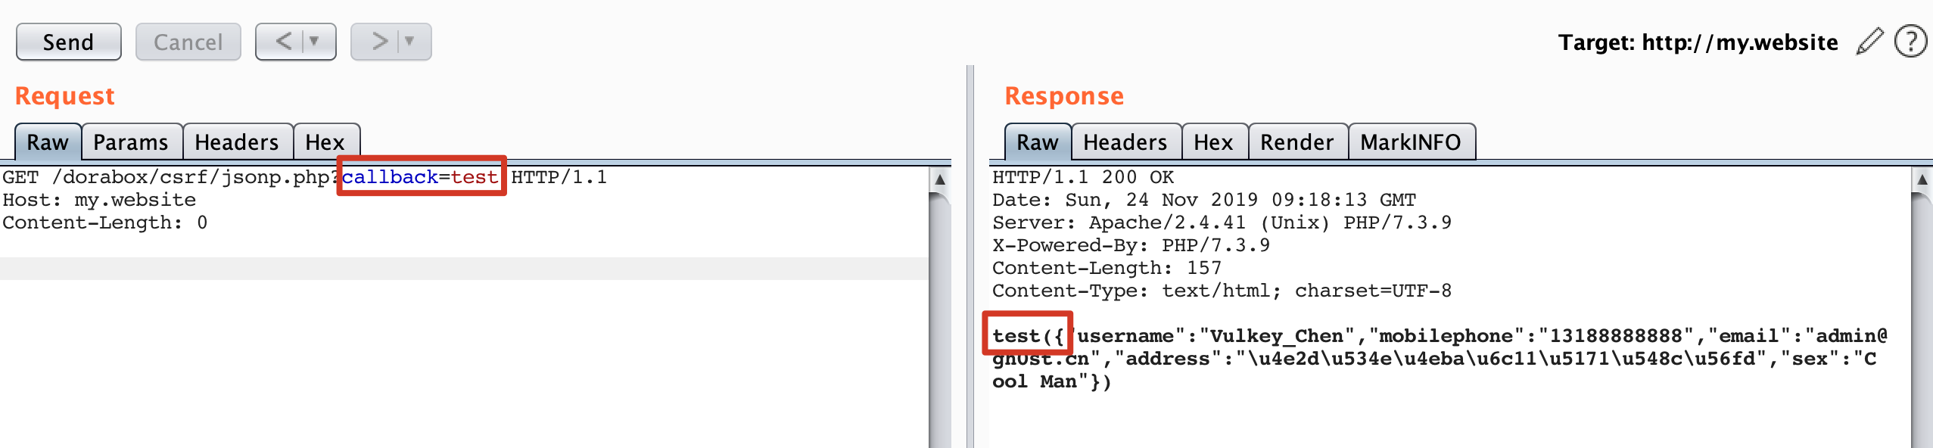
漏洞案例
交互类漏洞-JSONP跨域劫持漏洞
返回内容像什么？
JavaScript代码
Notes:
返回内容像JS，为什么呢？首先有一个自定义函数test，test函数传入一段JSON字段，如果获取这段信息呢？

Slide 37
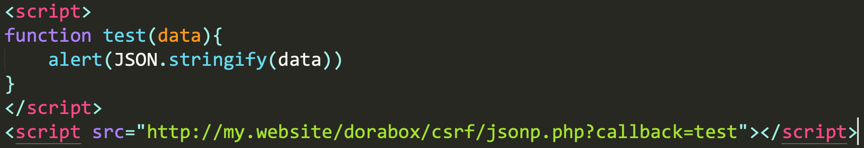
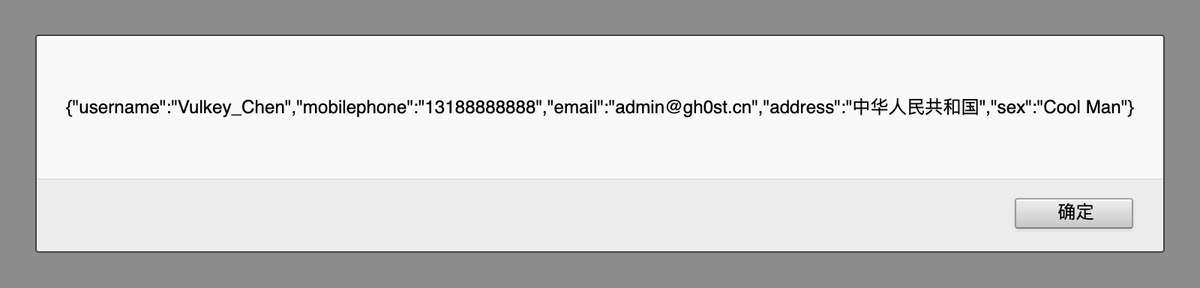
漏洞案例
交互类漏洞-JSONP跨域劫持漏洞
如何跨域获取内容？
漏洞利用代码
Notes:
刚刚说了那一段内容是JS代码，可以将这段代码作为JS外链引用过来，然后我们根据JS代码内容，创建一个自定义函数test，形参data，然后将data弹框出来

Slide 38
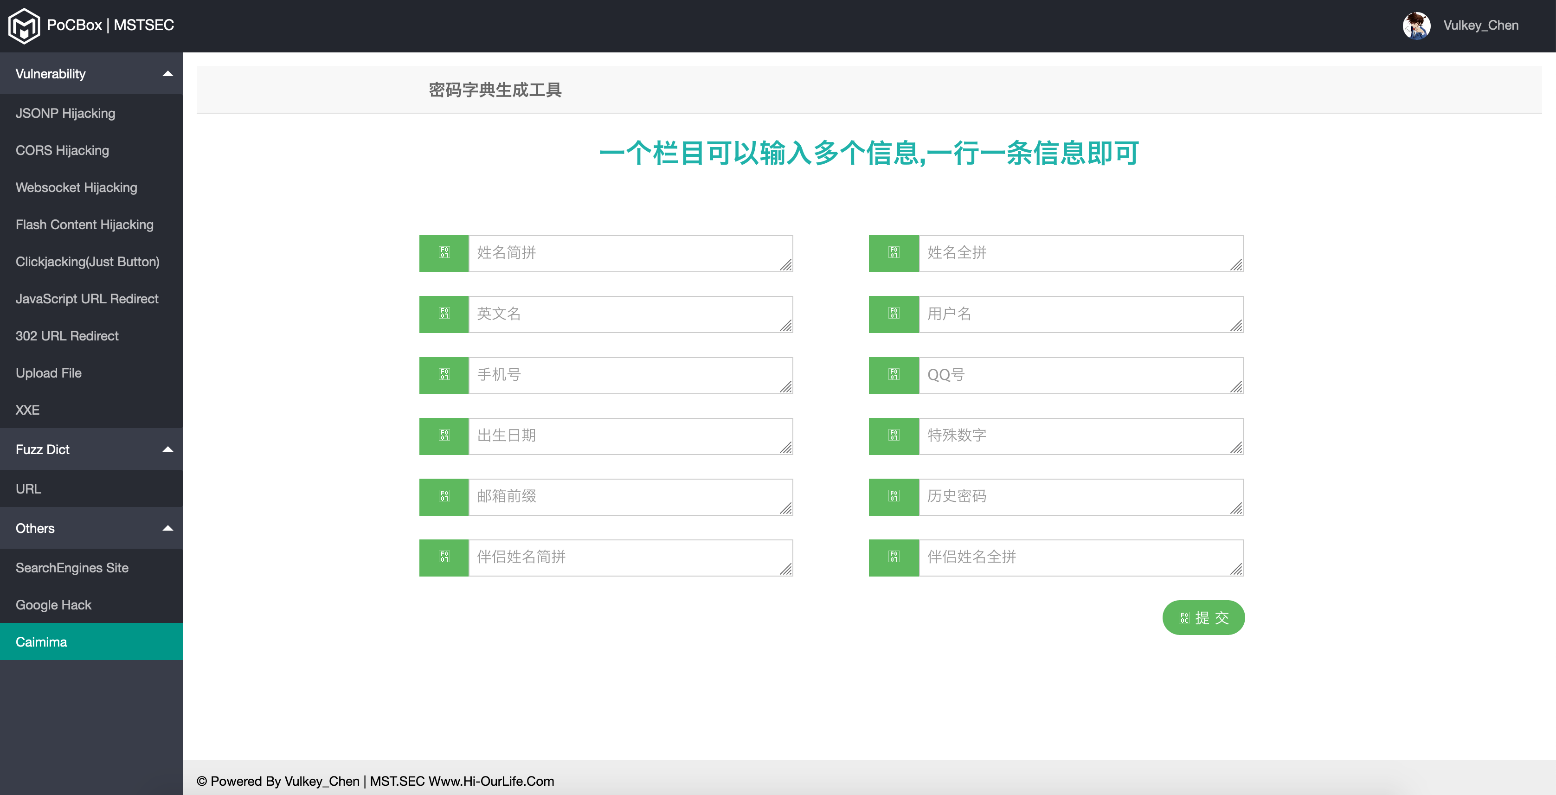
漏洞案例
弱口令类型-规则
SRC TOP5
用户名+123
111111
000000
123456
admin
项目地址：https://github.com/Acmesec/PoCBox

Slide 39
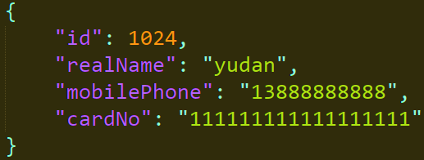
漏洞案例
潜在漏洞-“万物皆可Fuzz”
Request:
GET /uc/getInfo HTTP/1.1
Host: gh0st.cn
Origin: http://gh0st.cn
...
Response:
你会怎么测？

Slide 40
漏洞案例
潜在漏洞-“万物皆可Fuzz”
GET /uc/getInfo?callback=test HTTP/1.1
Host: gh0st.cn
...
增加参数
JSON文本
JSONP跨域劫持漏洞

Slide 41
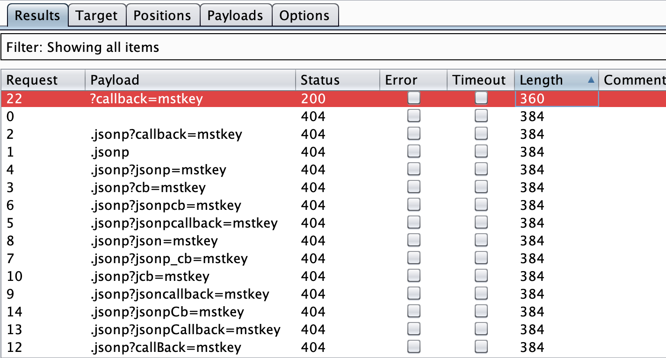
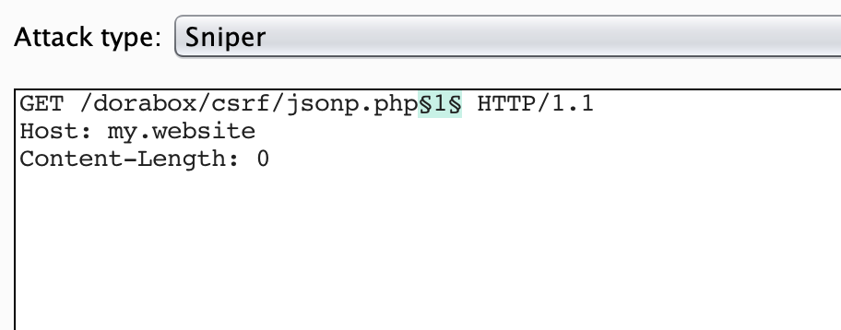
漏洞案例
潜在漏洞-“万物皆可Fuzz”
Fuzz参数

Slide 42
漏洞案例
潜在漏洞-“万物皆可Fuzz”
id=1024
realName=yudan
mobilePhone=13888888888
cardNo=111111111111111111
JSON转HTTP参数
JSON文本
HTTP参数

Slide 43
漏洞案例
潜在漏洞-“万物皆可Fuzz”
JSON文本转HTTP请求参数发现LOGIN参数存在，并可以进行越权

Slide 44
漏洞案例
潜在漏洞-“万物皆可Fuzz”
SQLi注入漏洞
1.获得项目子域：https://xxx.com
2.目录扫描发现`/user/`目录，二层探测发现`/register`接口，其意为：“注册”

Slide 45
漏洞案例
潜在漏洞-“万物皆可Fuzz”
SQLi注入漏洞
3.根据返回状态信息去Fuzz用户名、密码参数->结果：`uname\pwd`
4.对`uname参数`进行SQL注入测试，简单的逻辑判断存在

Slide 46
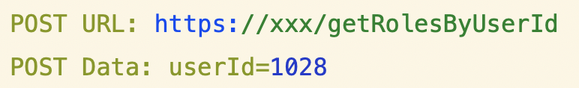
漏洞案例
潜在漏洞-“万物皆可Fuzz”
逻辑漏洞-命名规律修改
已知userId存在越权漏洞，但危害极低
Response
Notes:
一个登录系统，跟踪JS文件发现了一些登录后的系统接口，找到其中的注册接口成功注册账户进入个人中心，用户管理处抓到如下请求

Slide 47
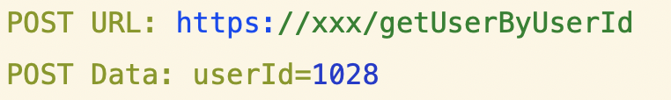
漏洞案例
潜在漏洞-“万物皆可Fuzz”
逻辑漏洞-命名规律修改
通过UserId获取用户角色信息
通过UserId获取用户信息

Slide 48
漏洞案例
潜在漏洞-“万物皆可Fuzz”
逻辑漏洞-命名规律修改
返回信息：邮箱、真实姓名、手机号、地址

Slide 49
漏洞案例
潜在漏洞-“万物皆可Fuzz”
逻辑漏洞-熟能生巧
后台管理系统的URL：https://xxx/?m=index
尝试对请求参数`m`的值进行`Fuzz`，7K+的字典进行Fuzz，一段时间之后收获降临

Slide 50
漏洞案例
潜在漏洞-“万物皆可Fuzz”
逻辑漏洞-熟能生巧
未授权获取学生列表（姓名、年龄、出生日期...）

Slide 51
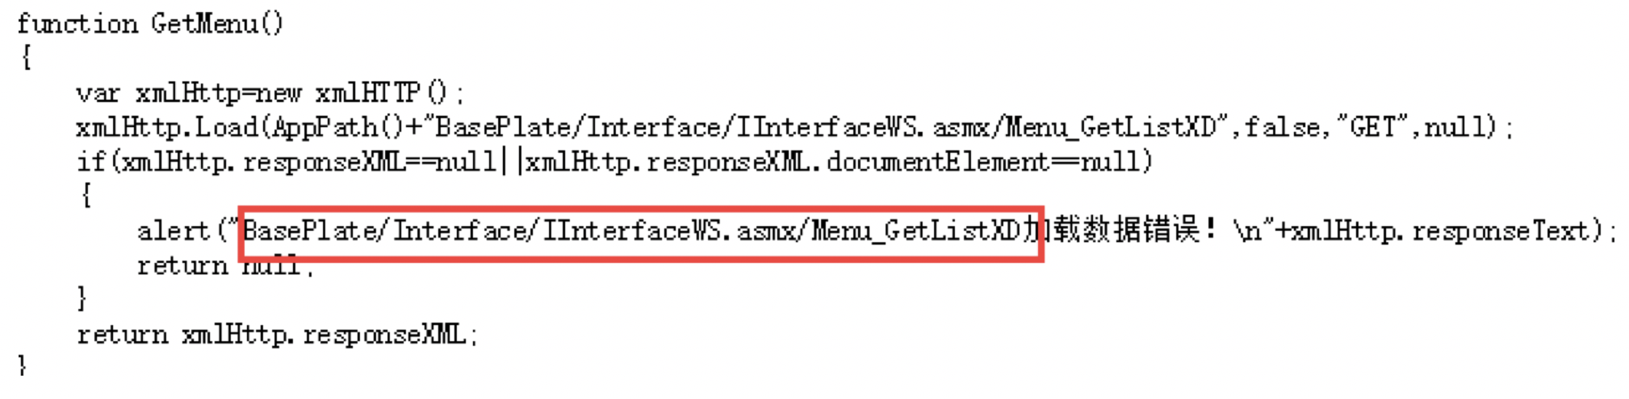
漏洞案例
JS文件中的接口发现

Slide 52
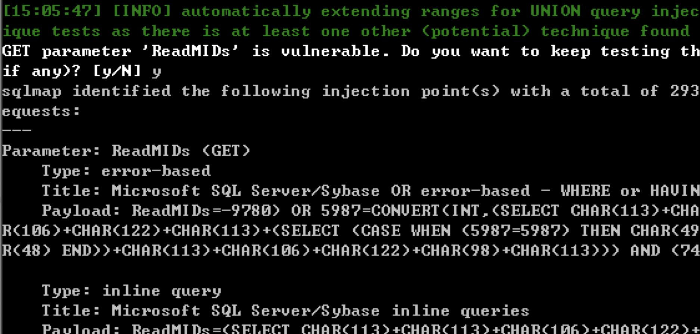
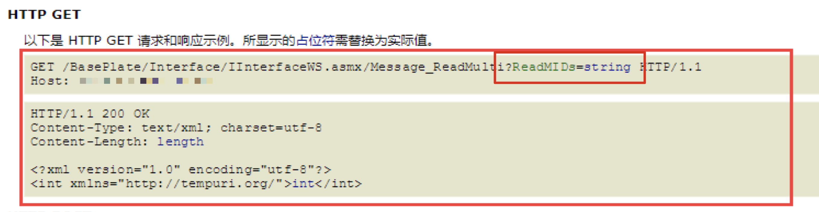
漏洞案例
拼接URL跟进

Slide 53
漏洞案例
项目推荐
Fuzz字典推荐：https://github.com/TheKingOfDuck/fuzzDicts
BurpCollector(BurpSuite参数收集插件)：https://github.com/TEag1e/BurpCollector
Wfuzz：https://github.com/xmendez/wfuzz
LinkFinder：https://github.com/GerbenJavado/LinkFinder
PoCBox：https://github.com/Acmesec/PoCBox
...

Slide 54

总结
挖洞前 看黄历
看范围 啃规则
子域名 先收集
看C段 撸边界
去寻找 同备案
Github 搜一搜
JS文件 多看看
没参数 就Fuzz
SRC三字经
4xx 别灰心
扫目录 有惊喜

Slide 55
建设
持续性漏洞挖掘军火库建设

Slide 56
“持续性挖洞”军火库建设
持续性挖洞比的是什么？
业务更迭：业务功能的更新
新资产上线：新资产代表着新(子)域名或新路径
资产梳理：比目标运维人员更了解资产
资产

Slide 57
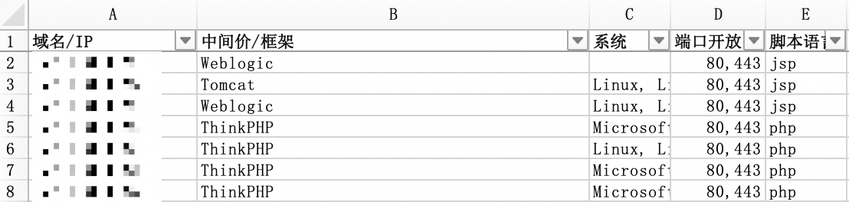
“持续性挖洞”军火库建设
我们需要什么？
域名/IP
中间价/框架
资产梳理入库
端口开放
优点：新漏洞快速跟进检测、资产熟悉了解、漏洞标记...
脚本语言

Slide 58
“持续性挖洞”军火库建设
我们需要什么？
舆情监测
资产实时监控
子域名监控

Slide 59
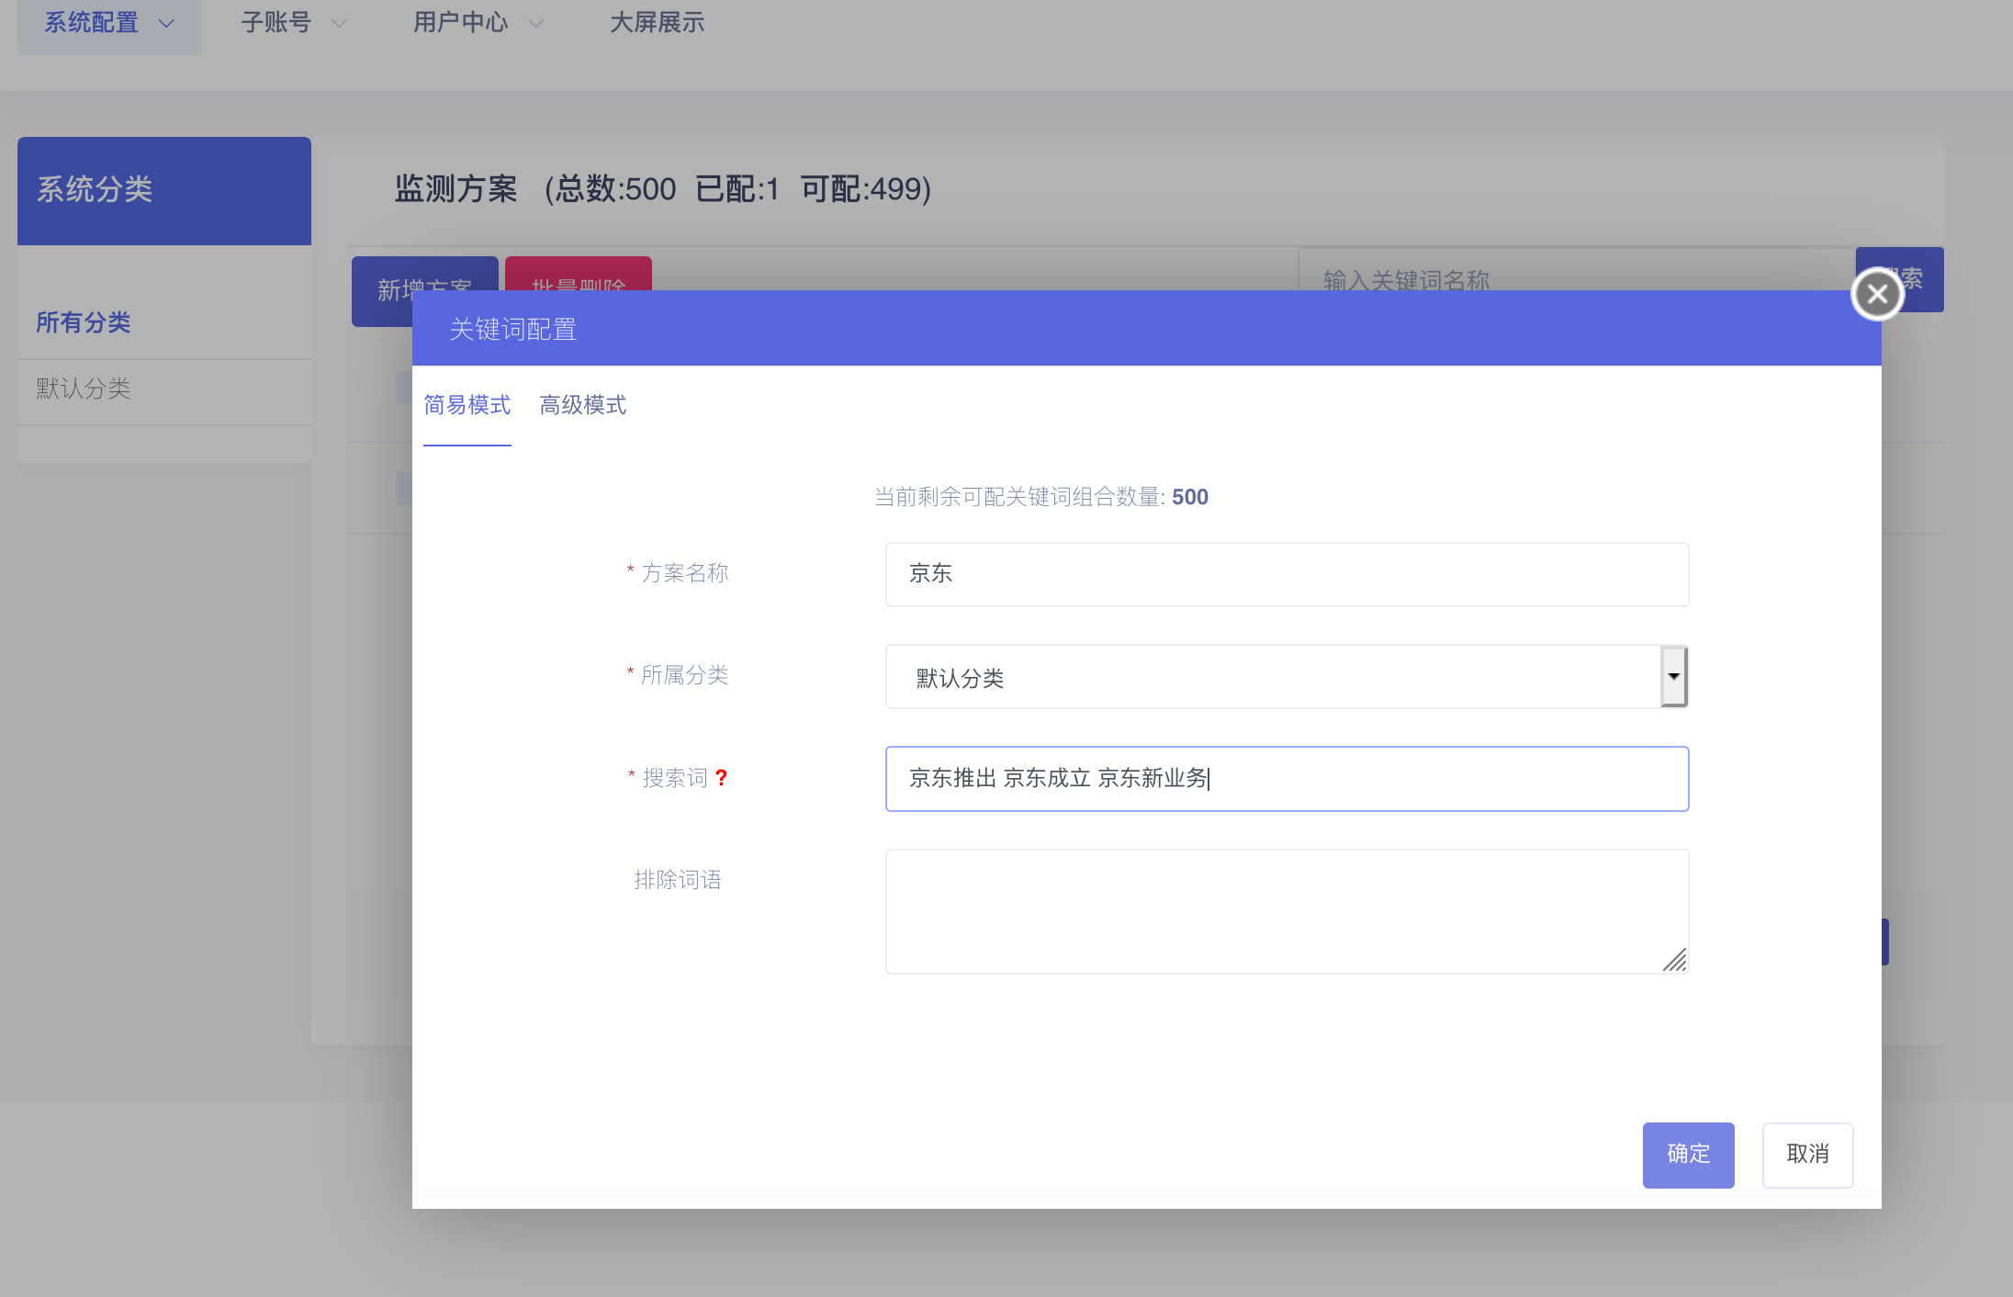
“持续性挖洞”军火库建设
我们需要什么？
舆情监测
监测关键词：新业务、推出、成立、创建...

Slide 60
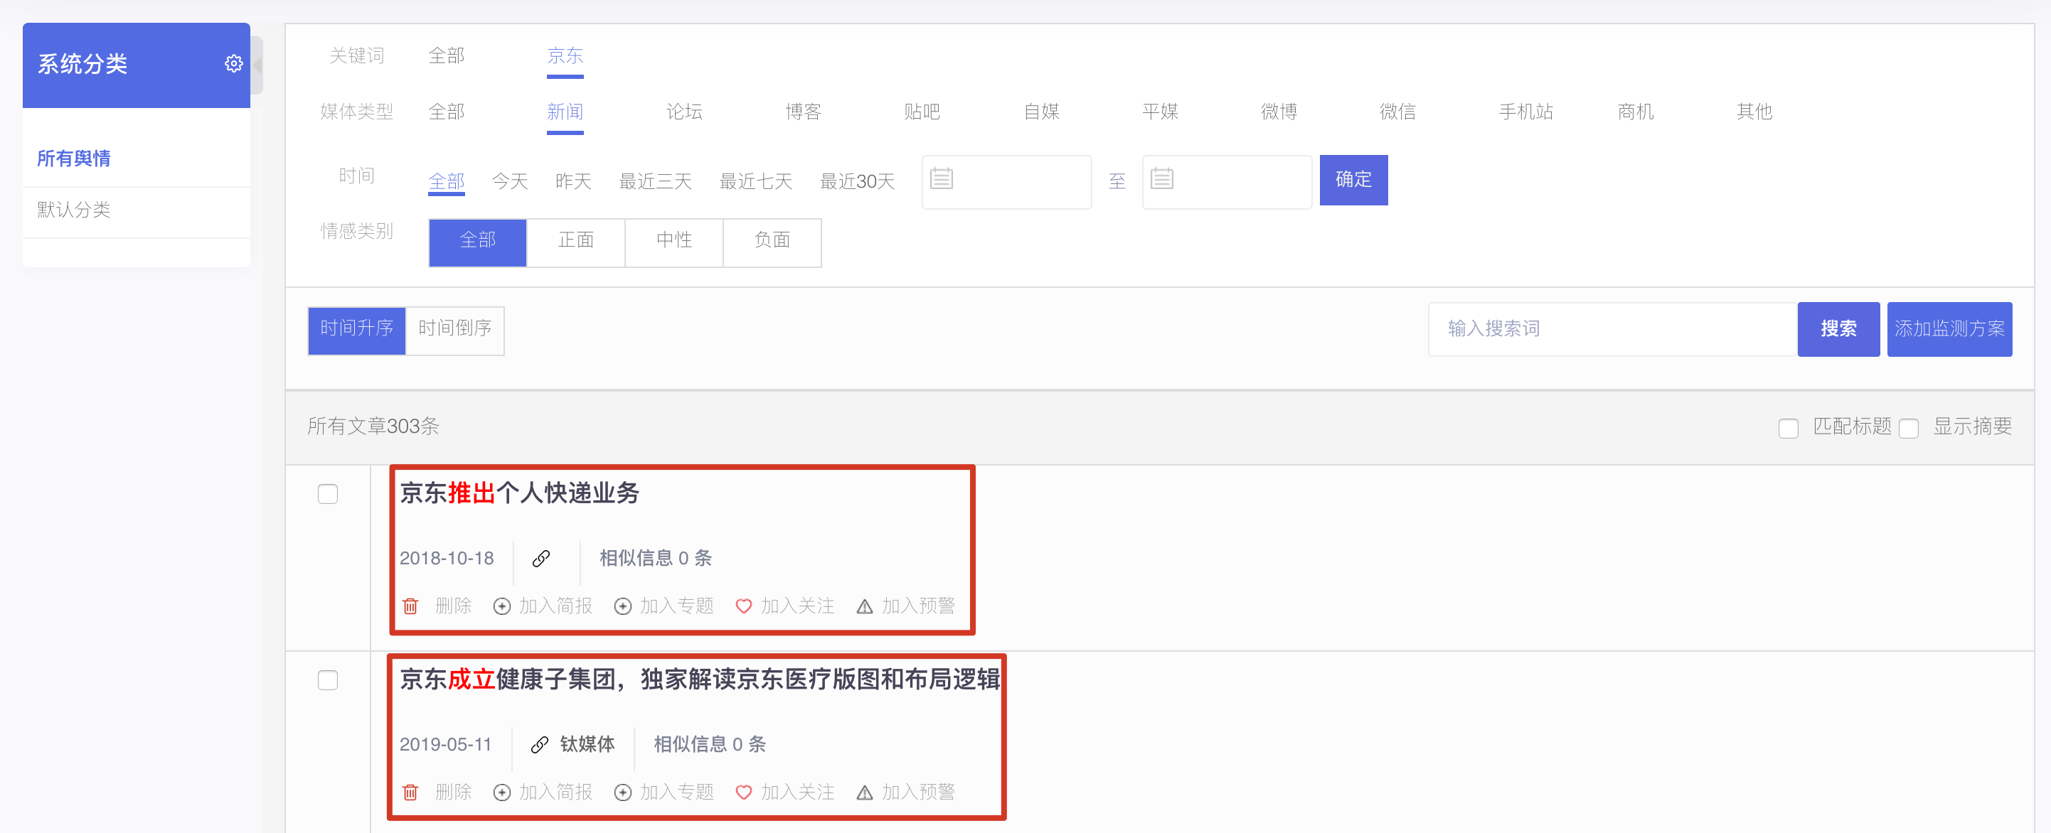
“持续性挖洞”军火库建设
舆情监测发现新业务上线

Slide 61
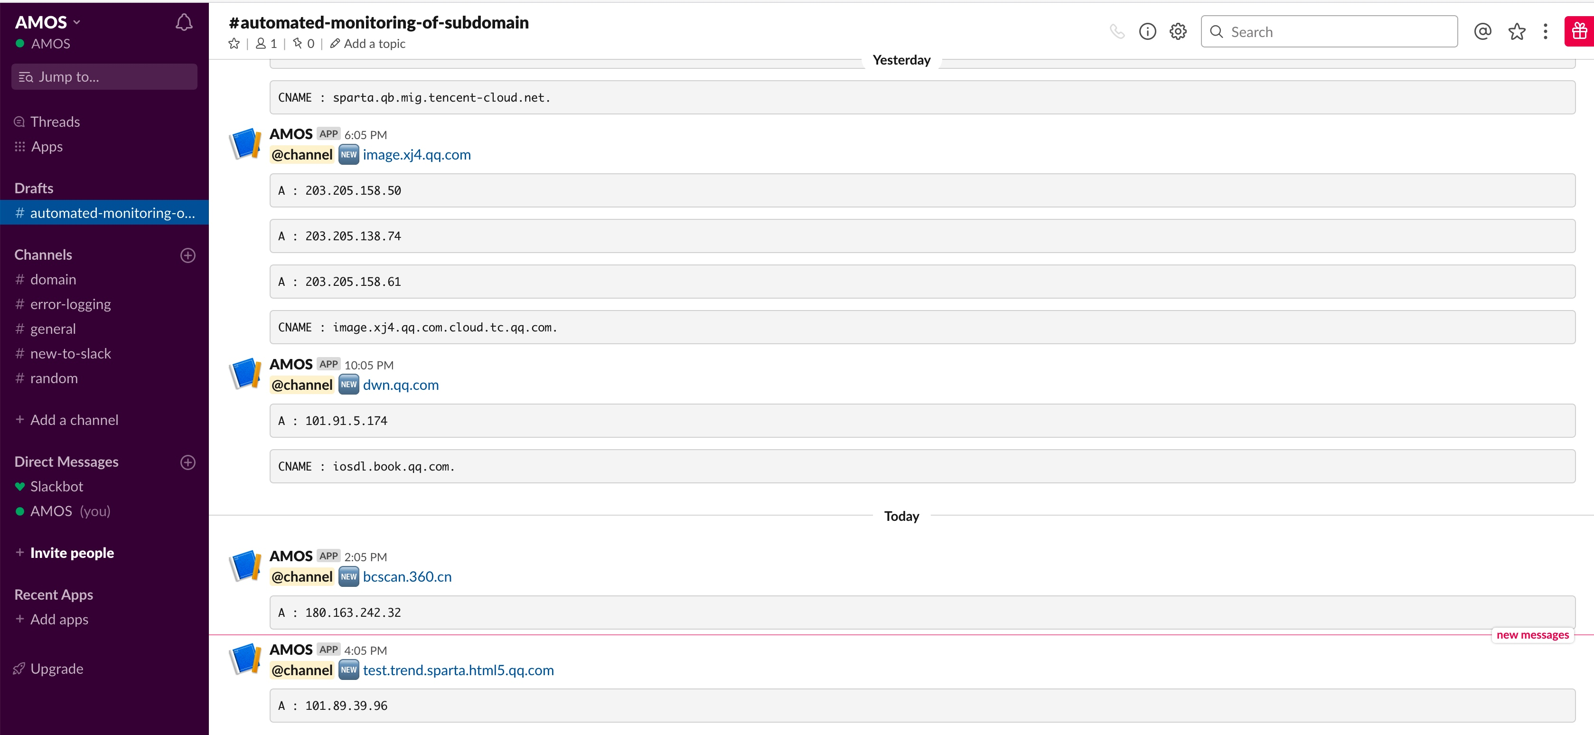
“持续性挖洞”军火库建设
子域名监控
Sublert + Slack
Notes:
Sublert可以帮助我们及时发现各种新出现的子域，而slack只是作为一个信息推送的平台

Slide 62

“持续性挖洞”军火库建设
All In · BurpSuite
中国超过70%的“Web方向”赏金猎人使用BurpSuite作为主要的漏洞挖掘工具。
BurpSuite插件生态可以满足(/实现)80%的漏洞挖掘需求。
半自动化越权挖掘
全自动化挖掘SQLi、XSS、RCE...
敏感端点标记（高亮）
漏洞PoC框架
自动化解析Form表单、WSDL
...

Slide 63
总结
打“持久性战役”，做“体系化军火库”。

Slide 64
Thanks

